Slide 1


Slide 2
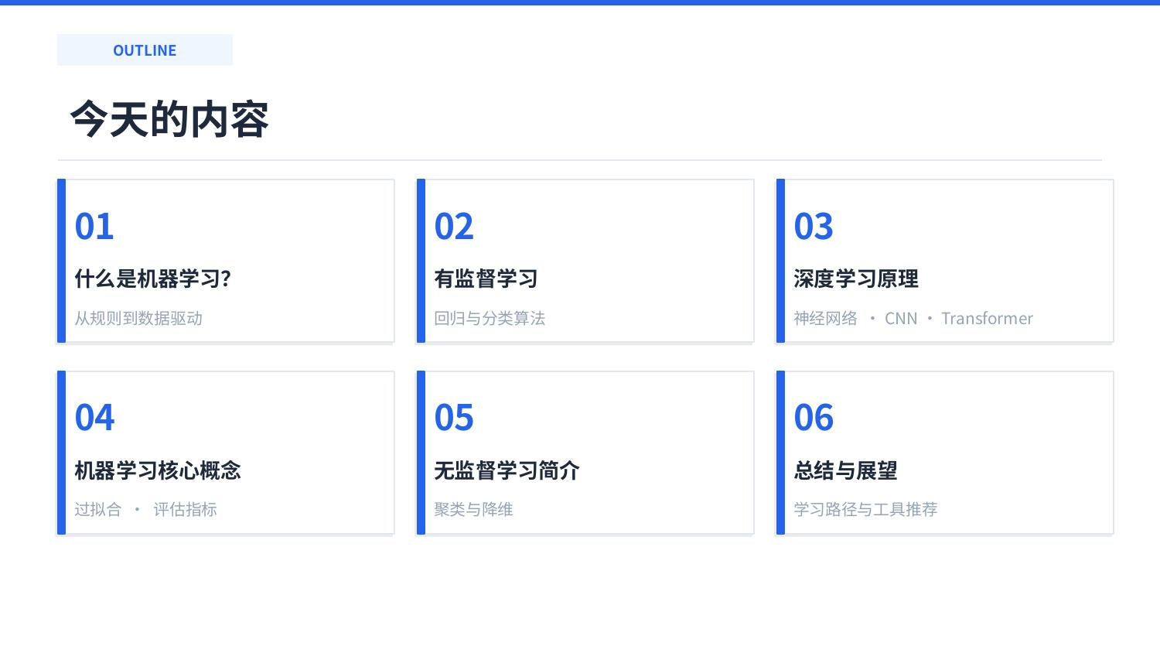
八斗学院出品
盗版必究

Slide 3

八斗学院出品
盗版必究

Slide 4
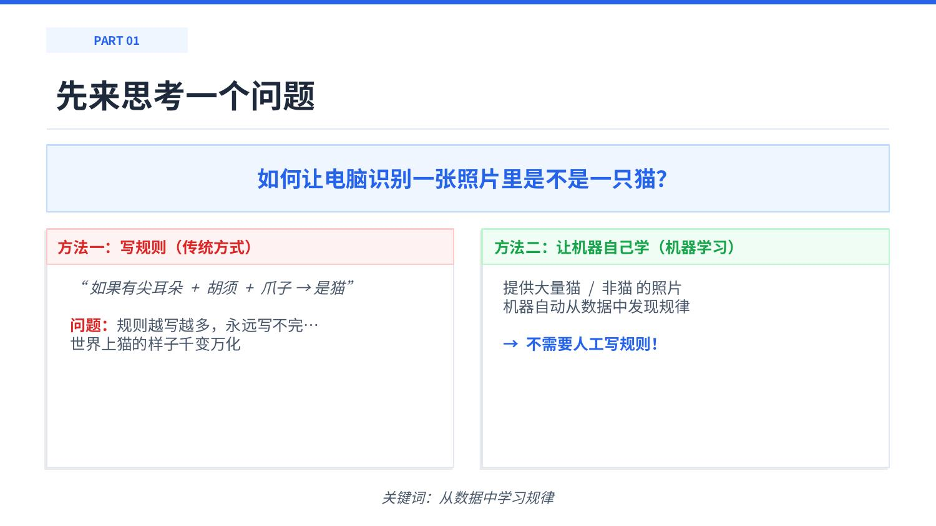
八斗学院出品
盗版必究

Slide 5
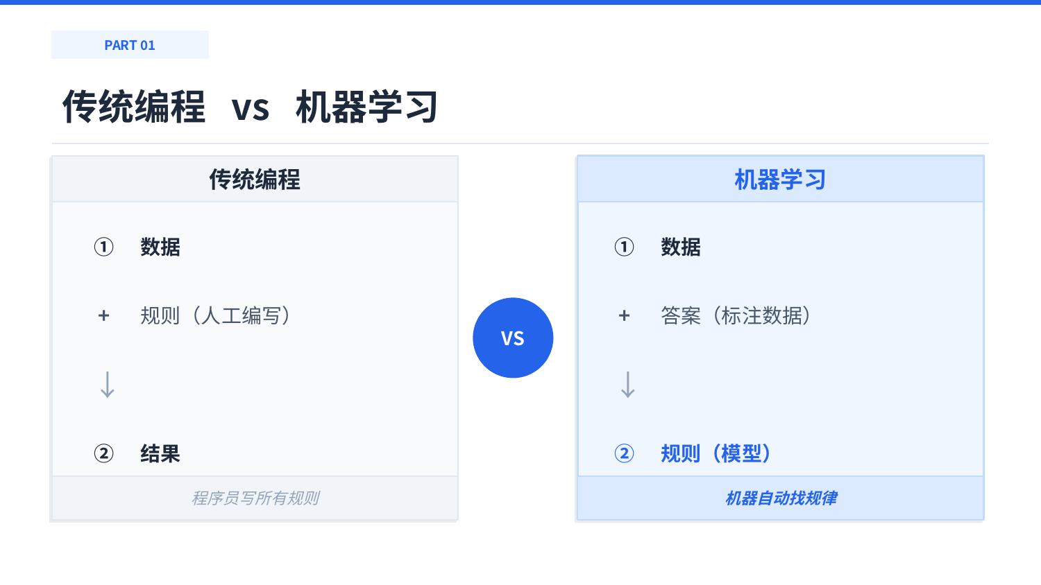
八斗学院出品
盗版必究

Slide 6
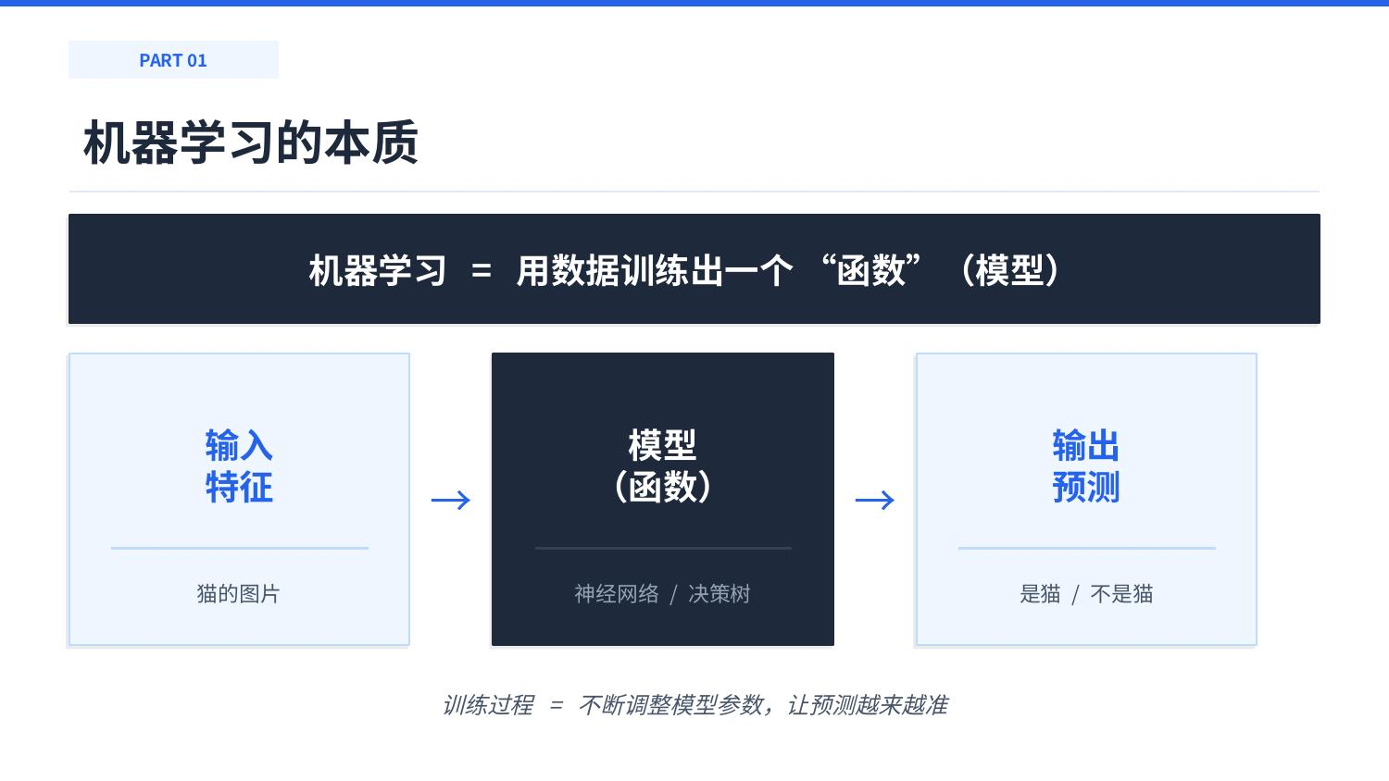
八斗学院出品
盗版必究

Slide 7
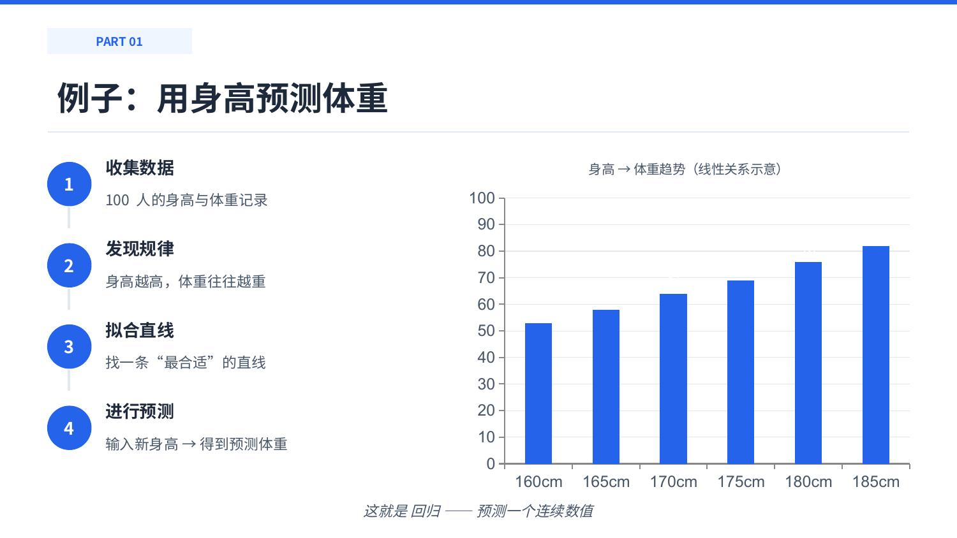
八斗学院出品
盗版必究

Slide 8
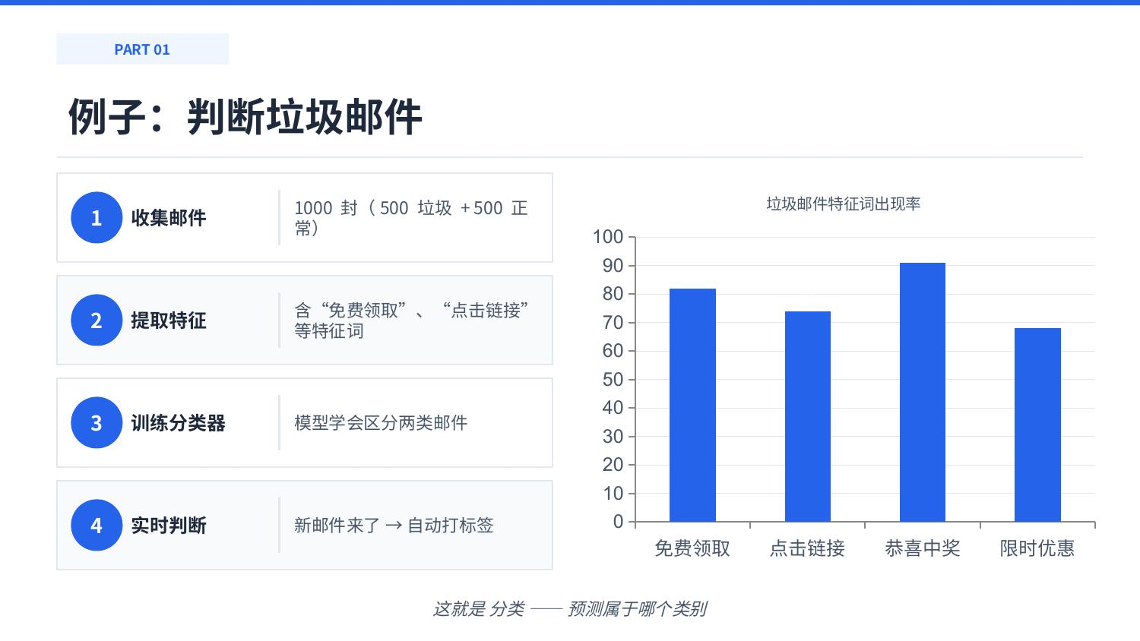
八斗学院出品
盗版必究

Slide 9
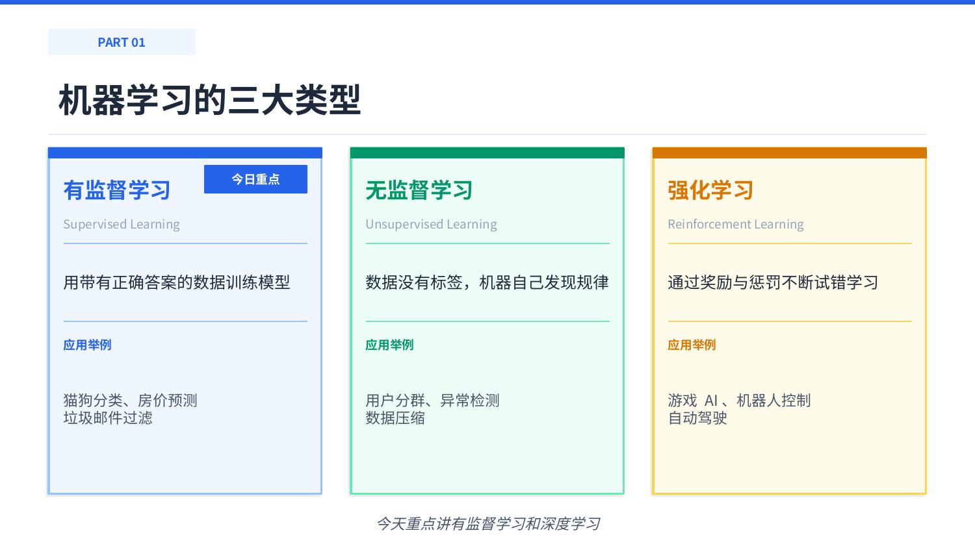
八斗学院出品
盗版必究

Slide 10

八斗学院出品
盗版必究

Slide 11
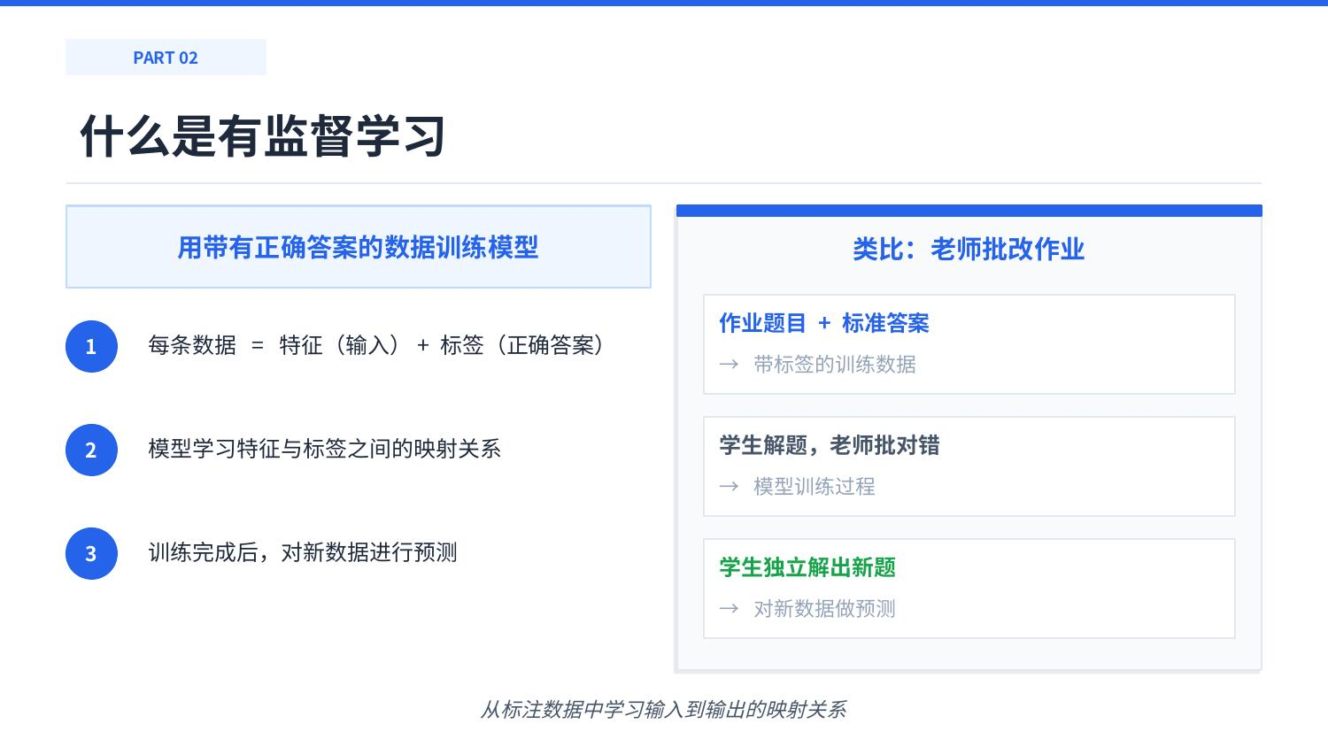
八斗学院出品
盗版必究

Slide 12
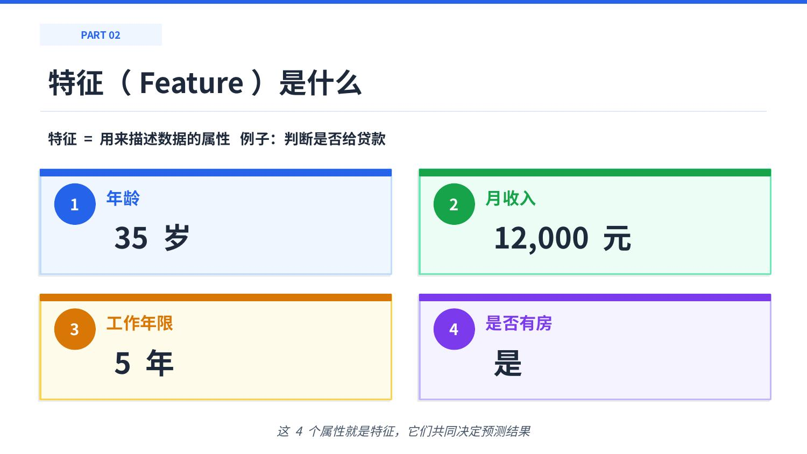
八斗学院出品
盗版必究

Slide 13
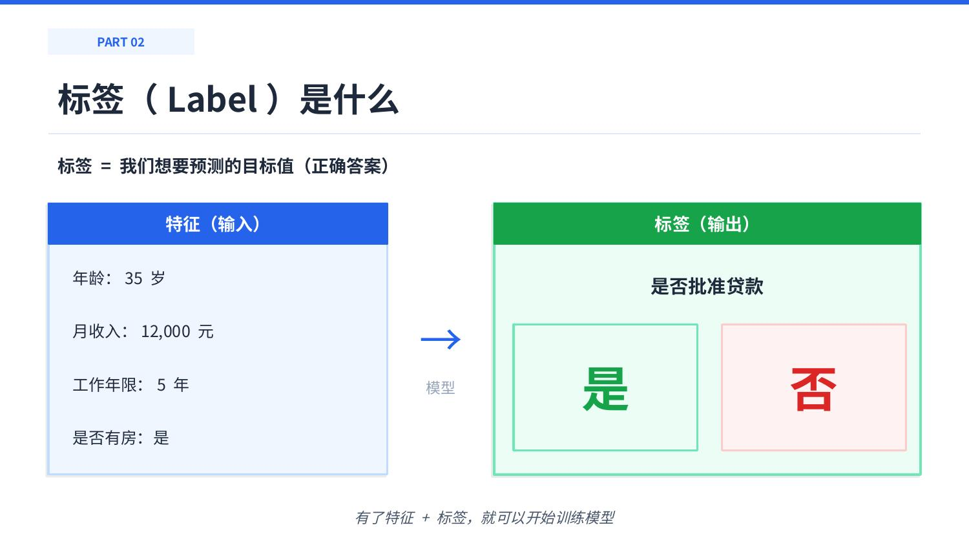
八斗学院出品
盗版必究

Slide 14
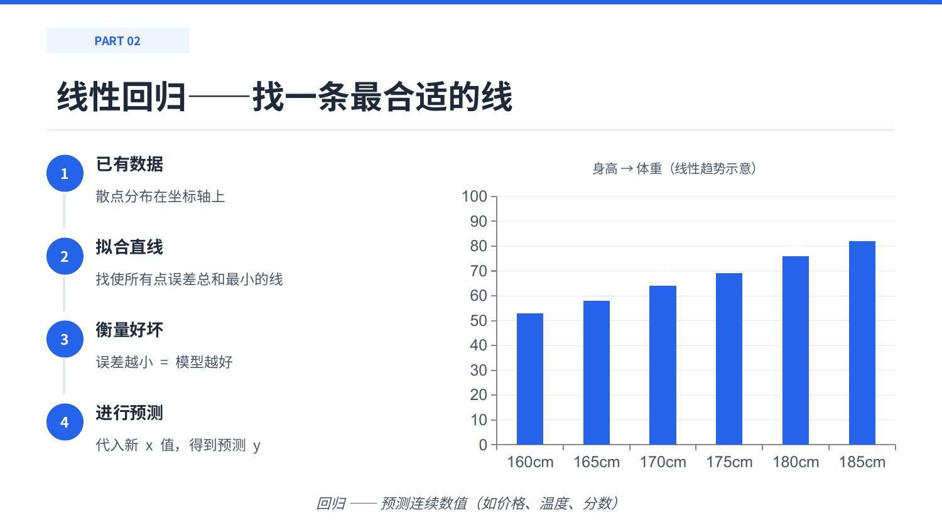
八斗学院出品
盗版必究

Slide 15
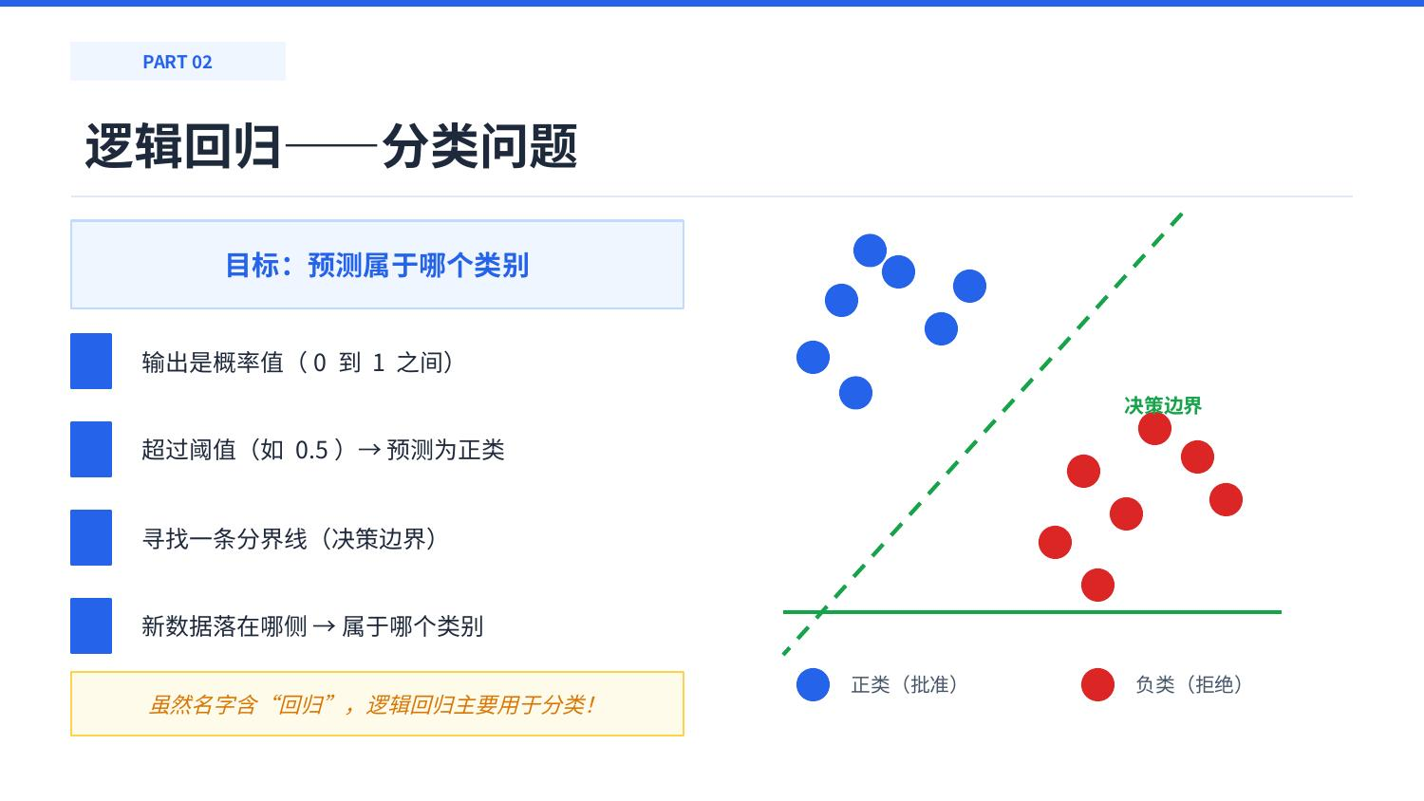
八斗学院出品
盗版必究

Slide 16
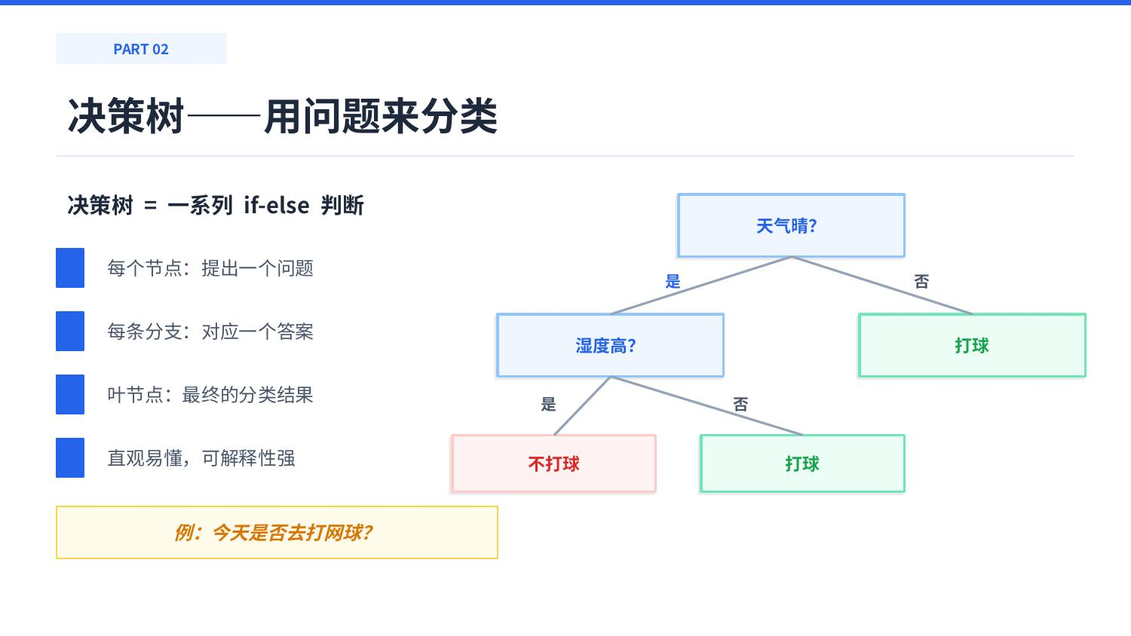
八斗学院出品
盗版必究

Slide 17
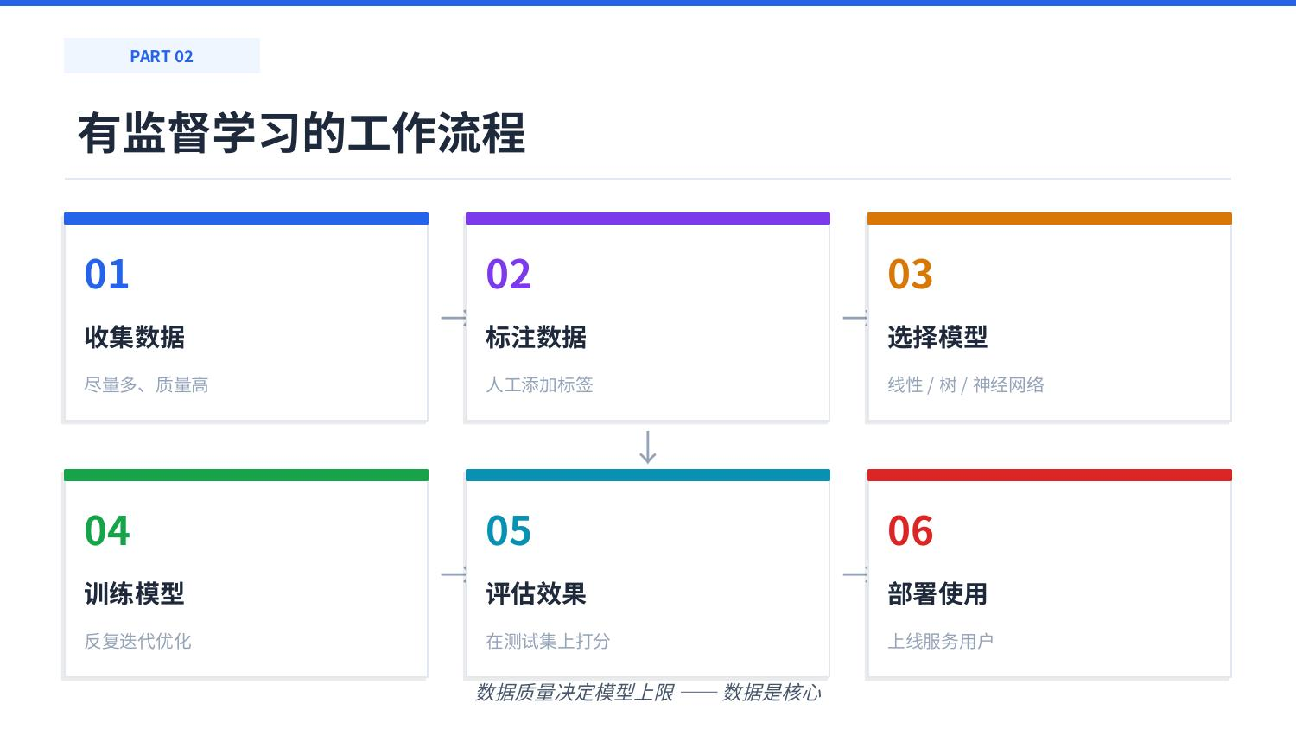
八斗学院出品
盗版必究

Slide 18
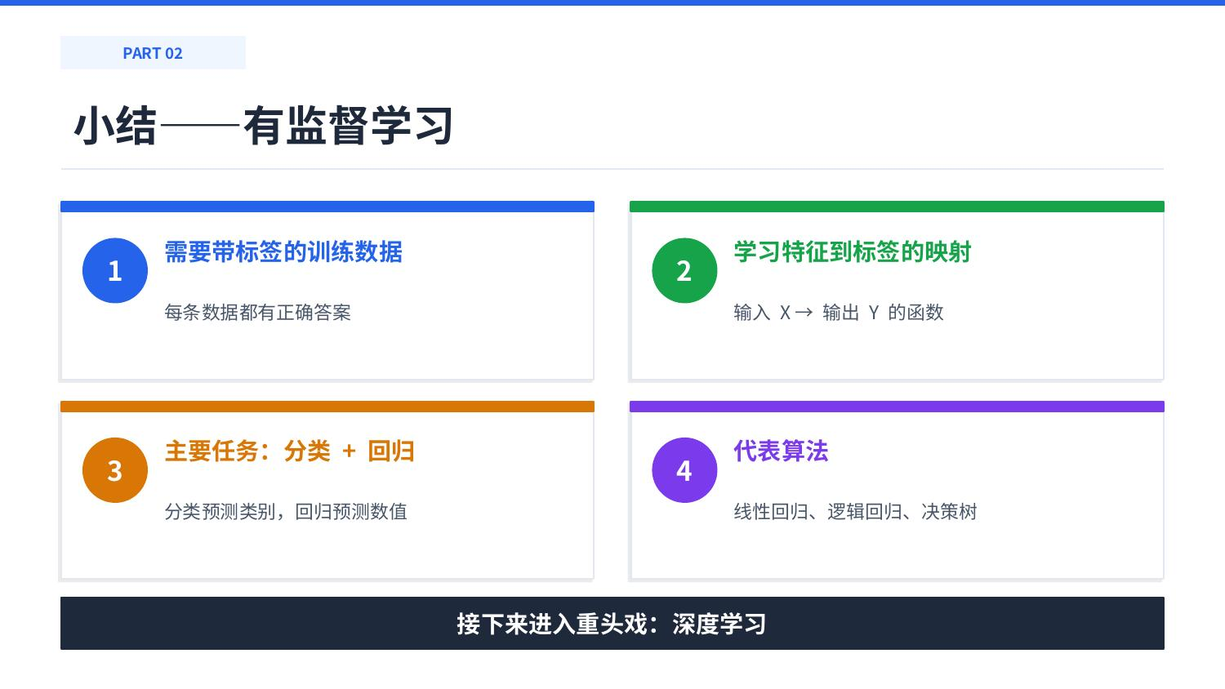
八斗学院出品
盗版必究

Slide 19

八斗学院出品
盗版必究

Slide 20
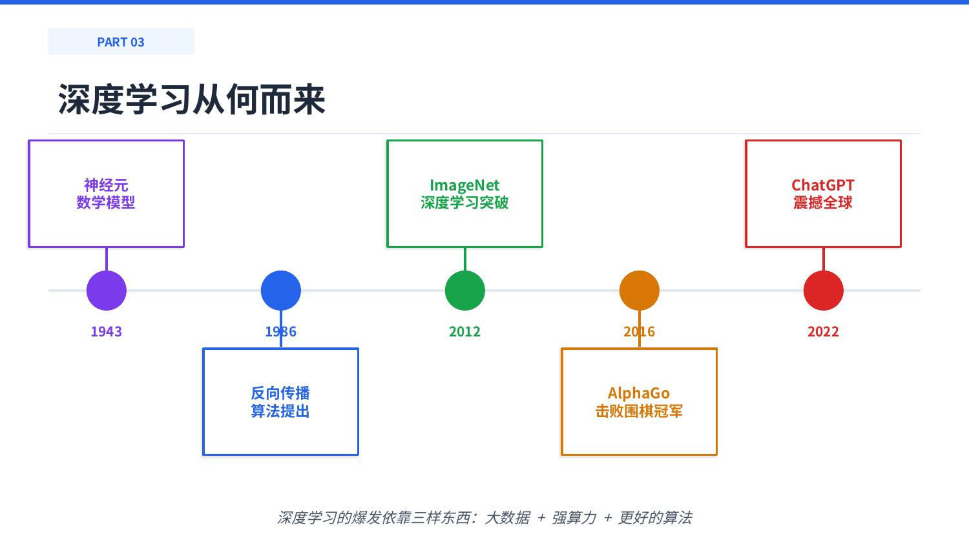
八斗学院出品
盗版必究

Slide 21
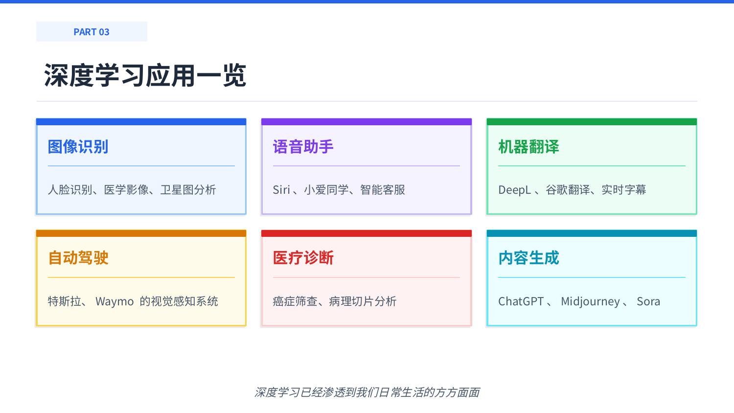
八斗学院出品
盗版必究

Slide 22
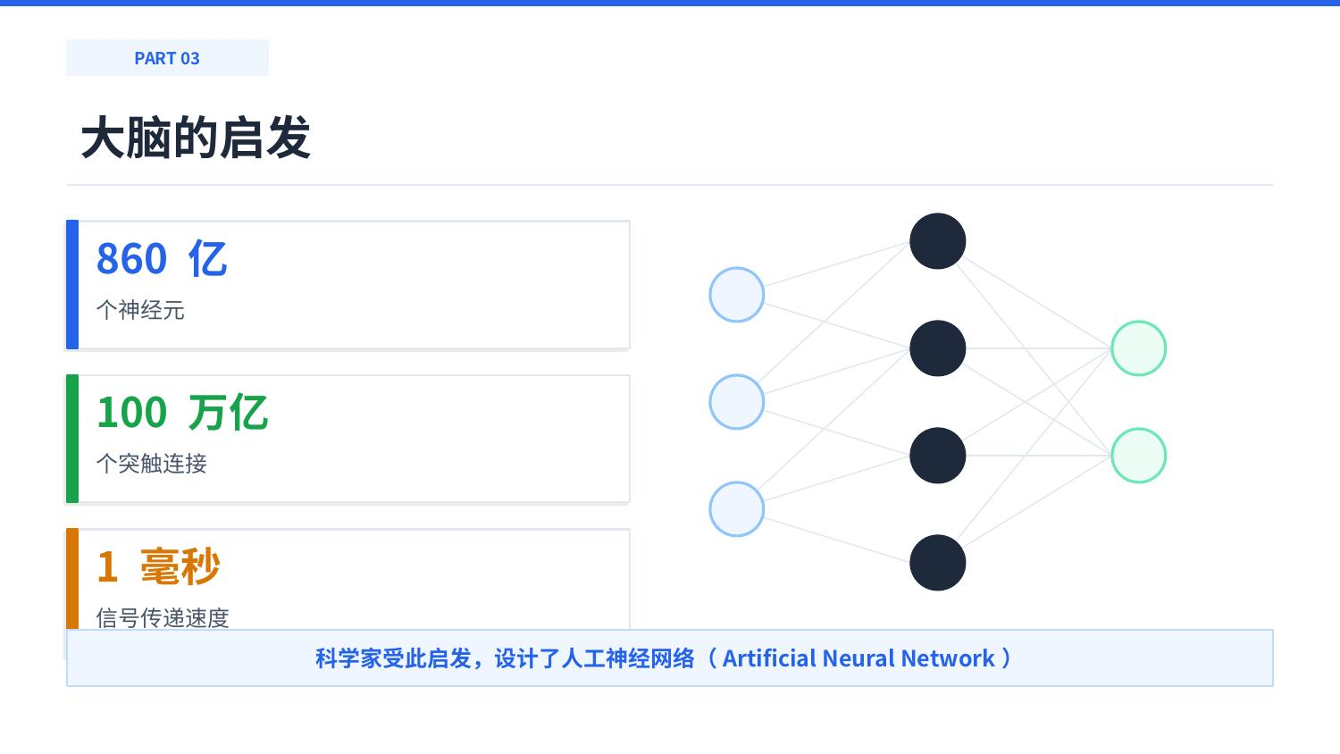
八斗学院出品
盗版必究

Slide 23
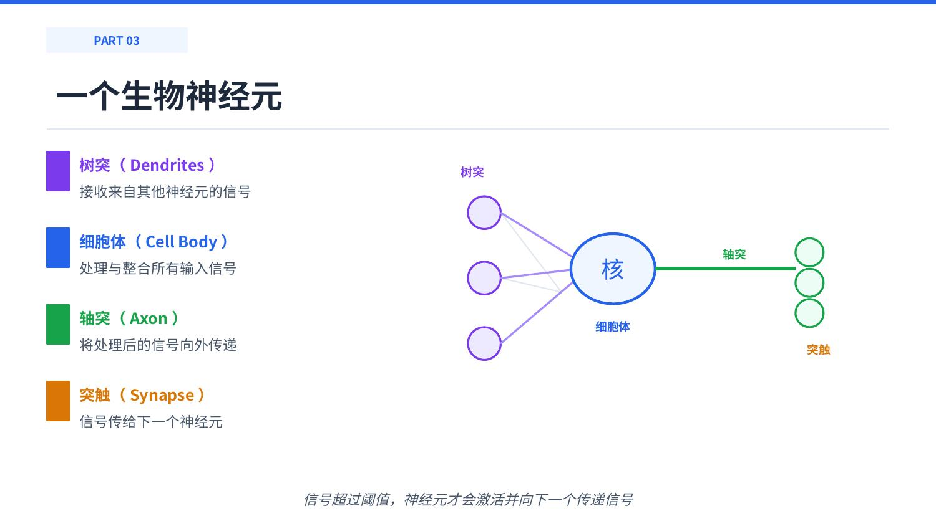
八斗学院出品
盗版必究

Slide 24
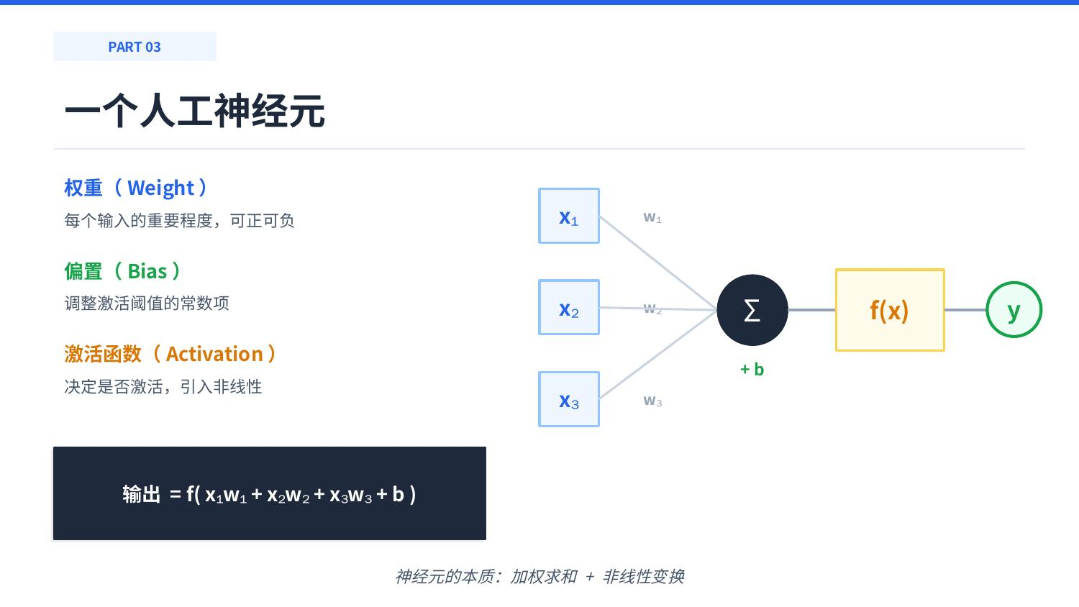
八斗学院出品
盗版必究

Slide 25
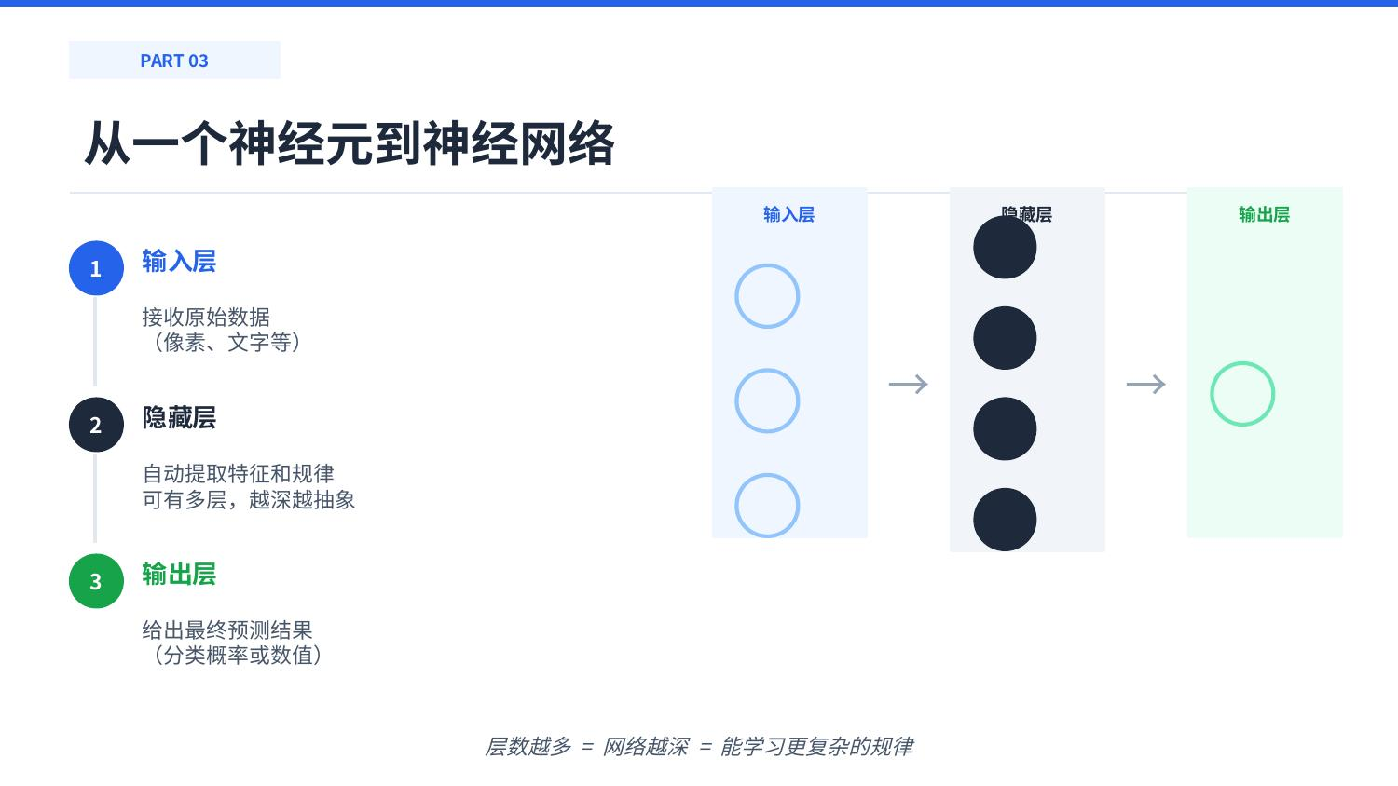
八斗学院出品
盗版必究

Slide 26
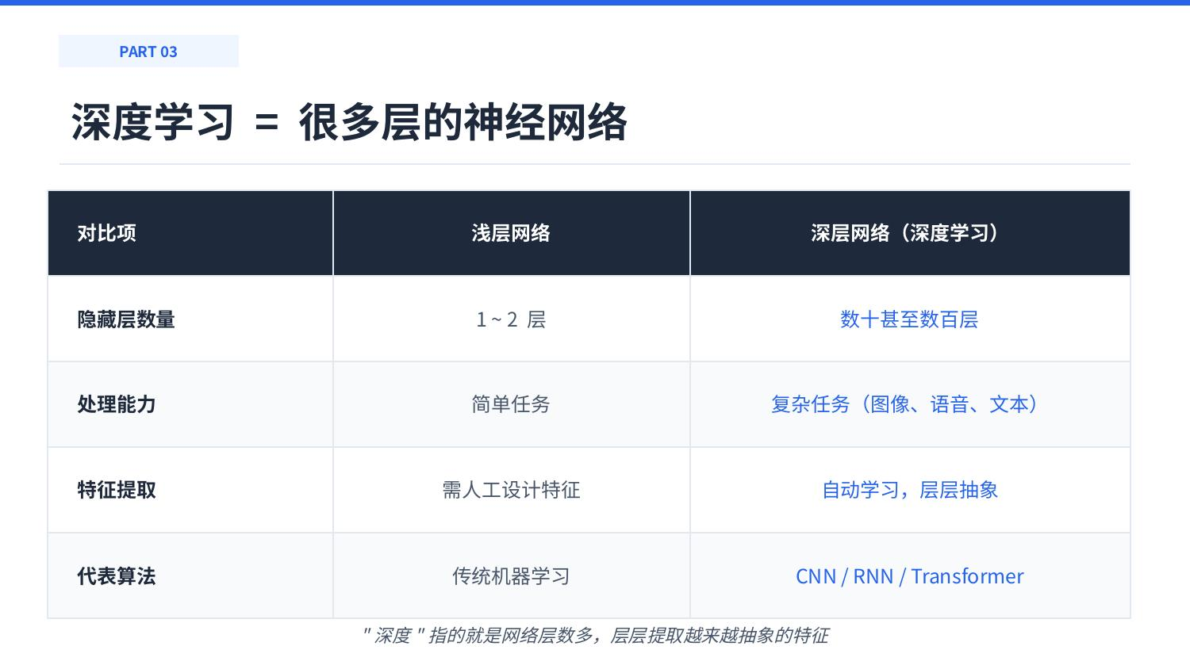
八斗学院出品
盗版必究

Slide 27
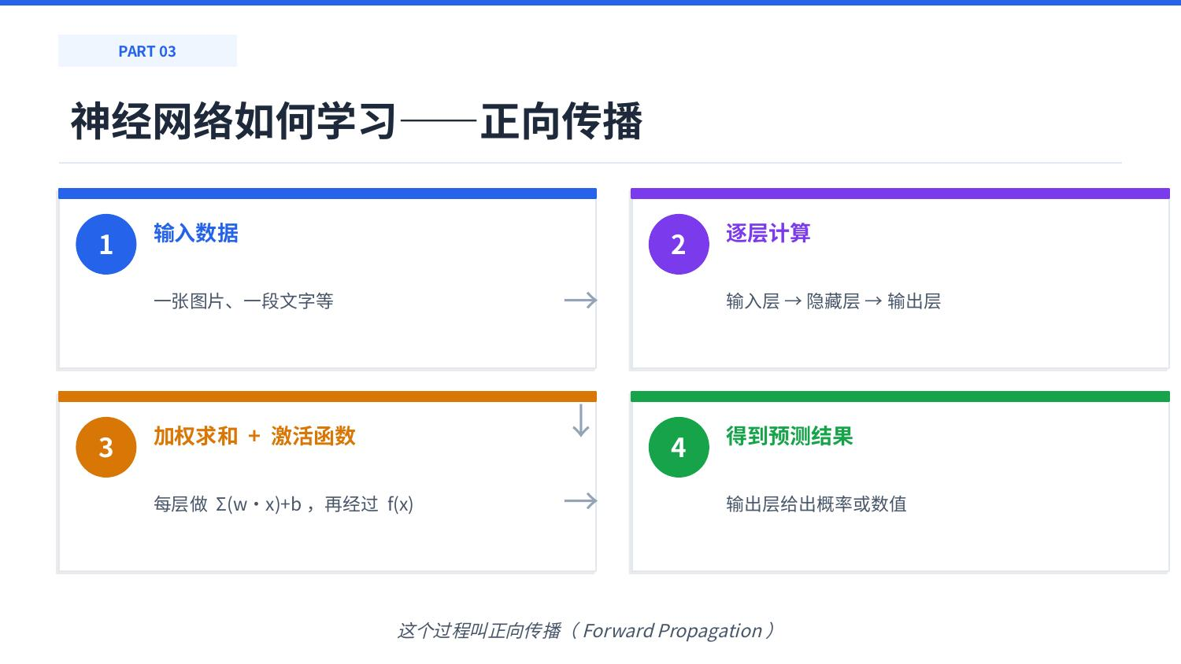



八斗学院出品
盗版必究

Slide 28
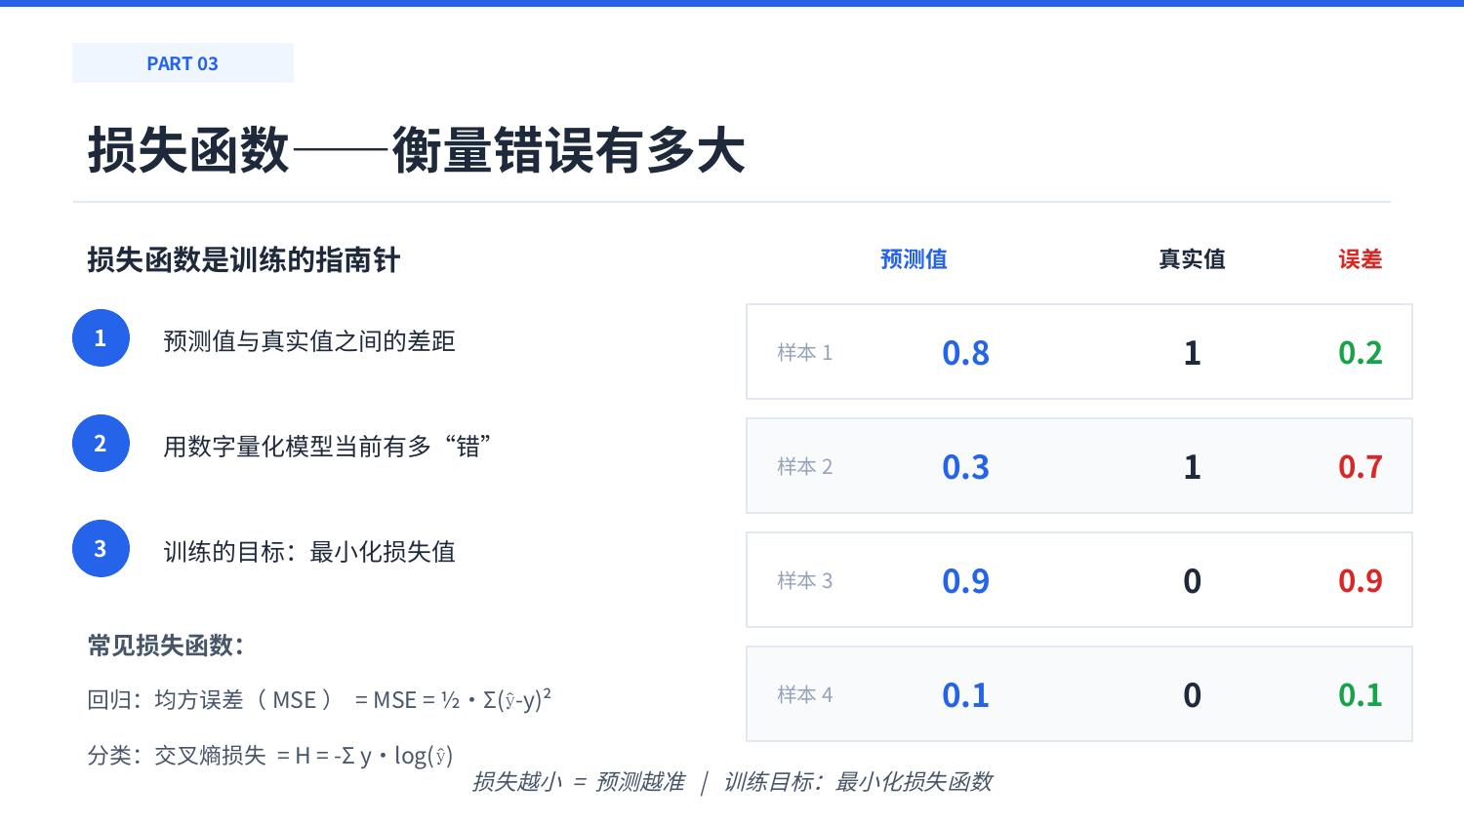
八斗学院出品
盗版必究

Slide 29
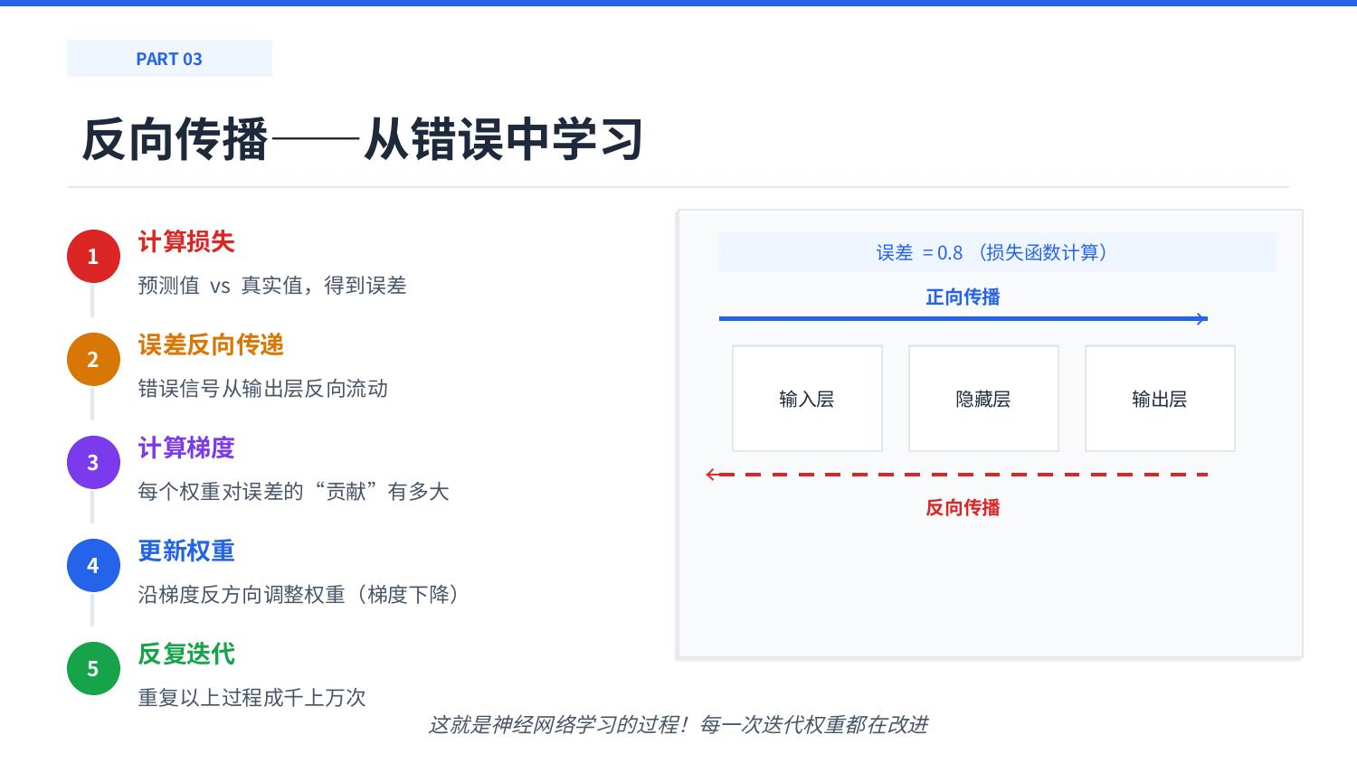
八斗学院出品
盗版必究

Slide 30
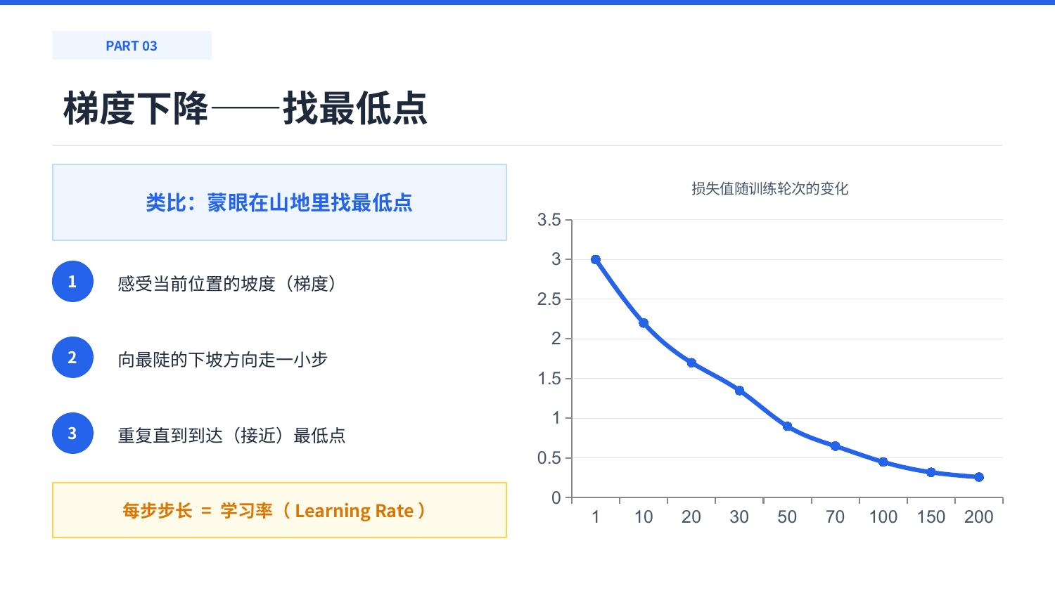
八斗学院出品
盗版必究

Slide 31
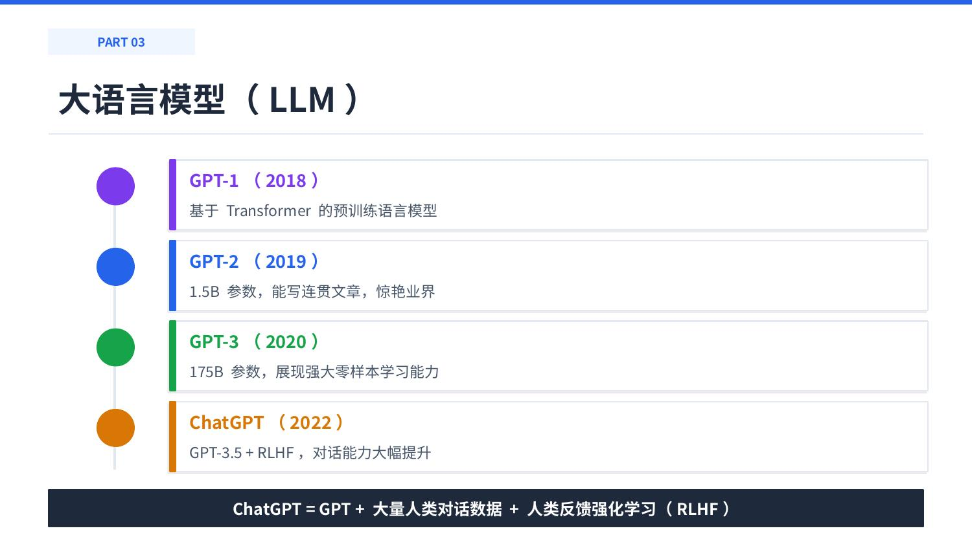
八斗学院出品
盗版必究

Slide 32
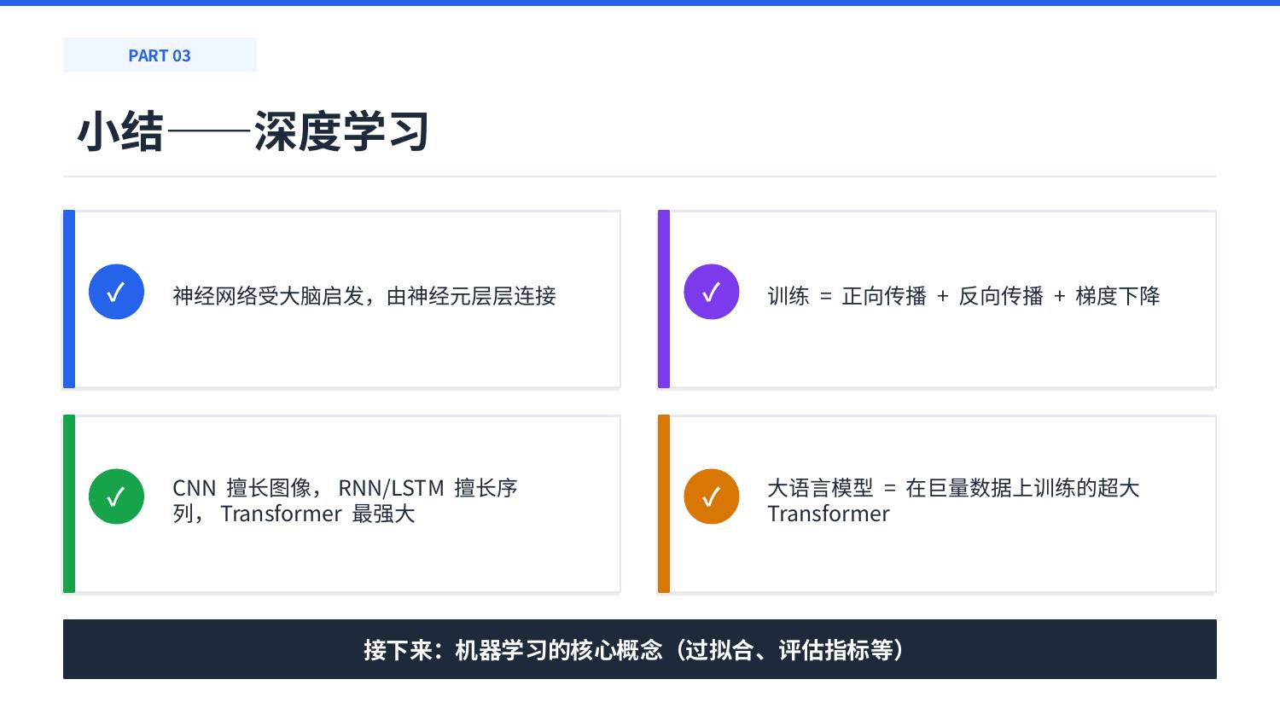
八斗学院出品
盗版必究

Slide 33

八斗学院出品
盗版必究

Slide 34
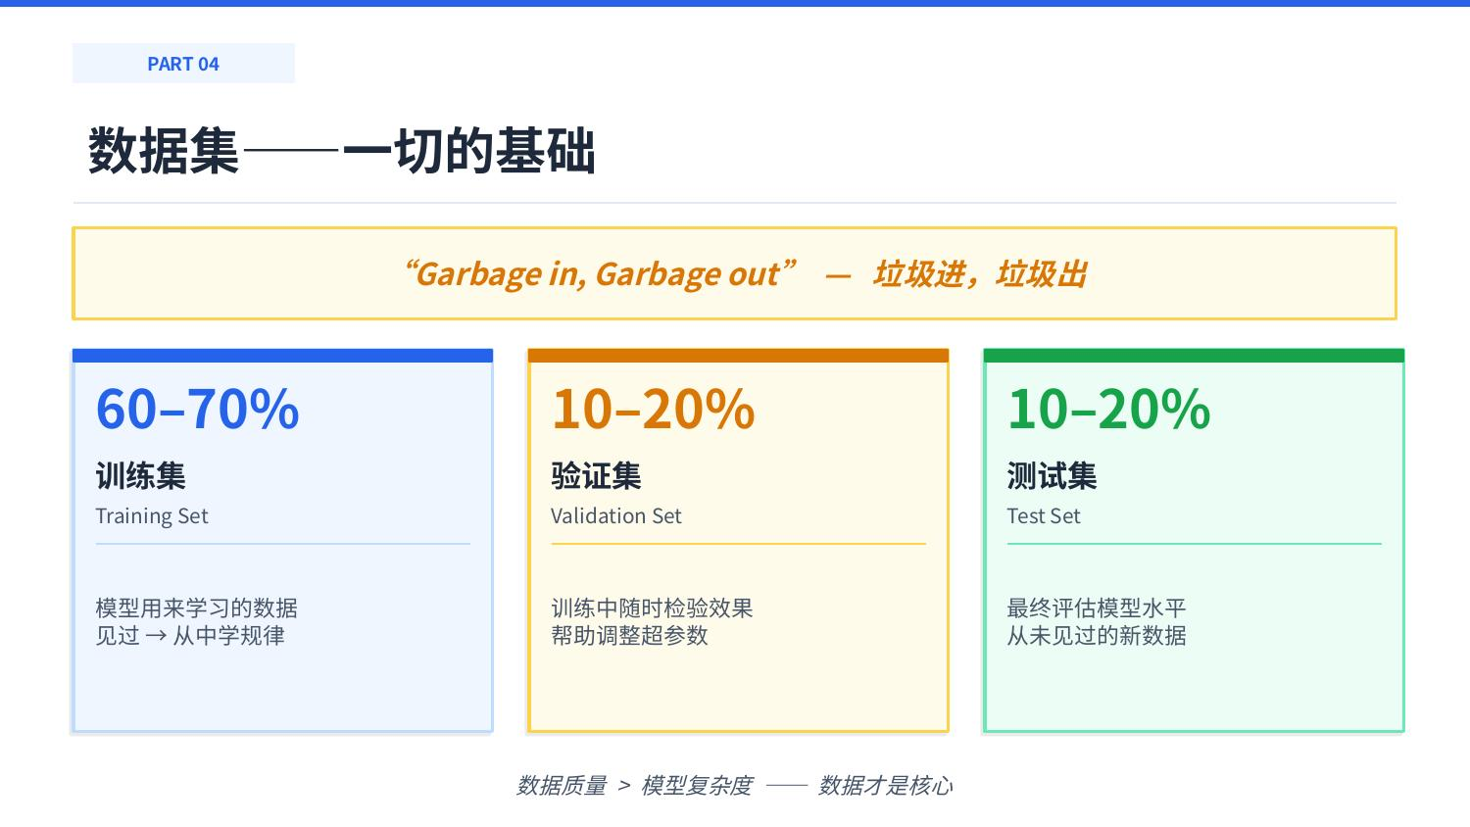
八斗学院出品
盗版必究

Slide 35
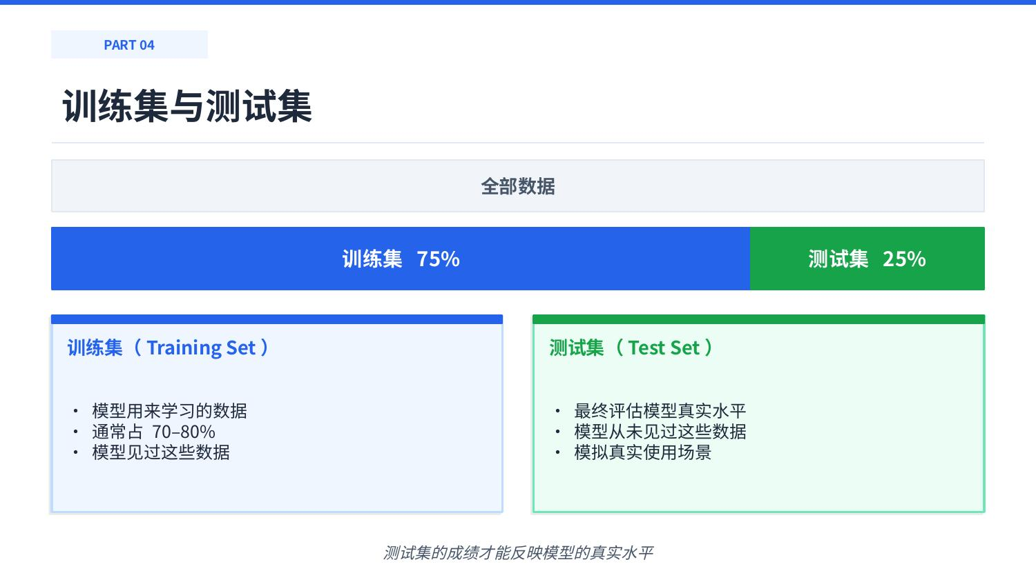
八斗学院出品
盗版必究

Slide 36
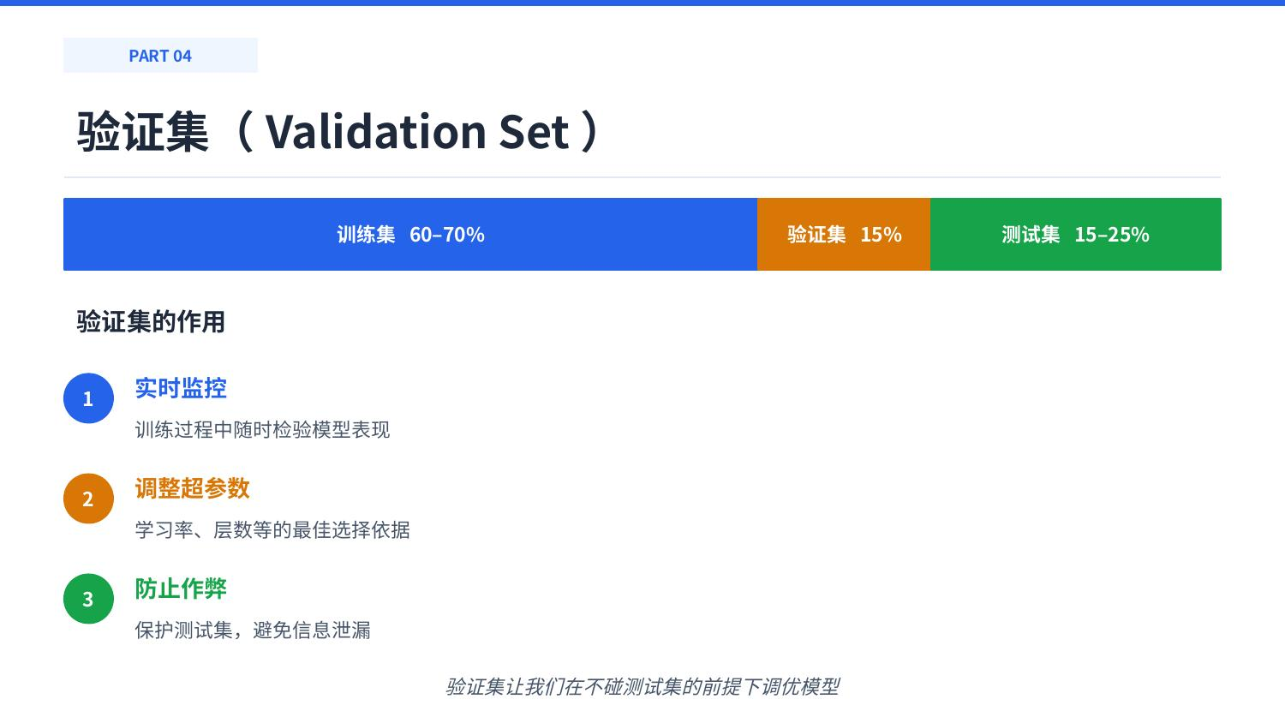
八斗学院出品
盗版必究

Slide 37
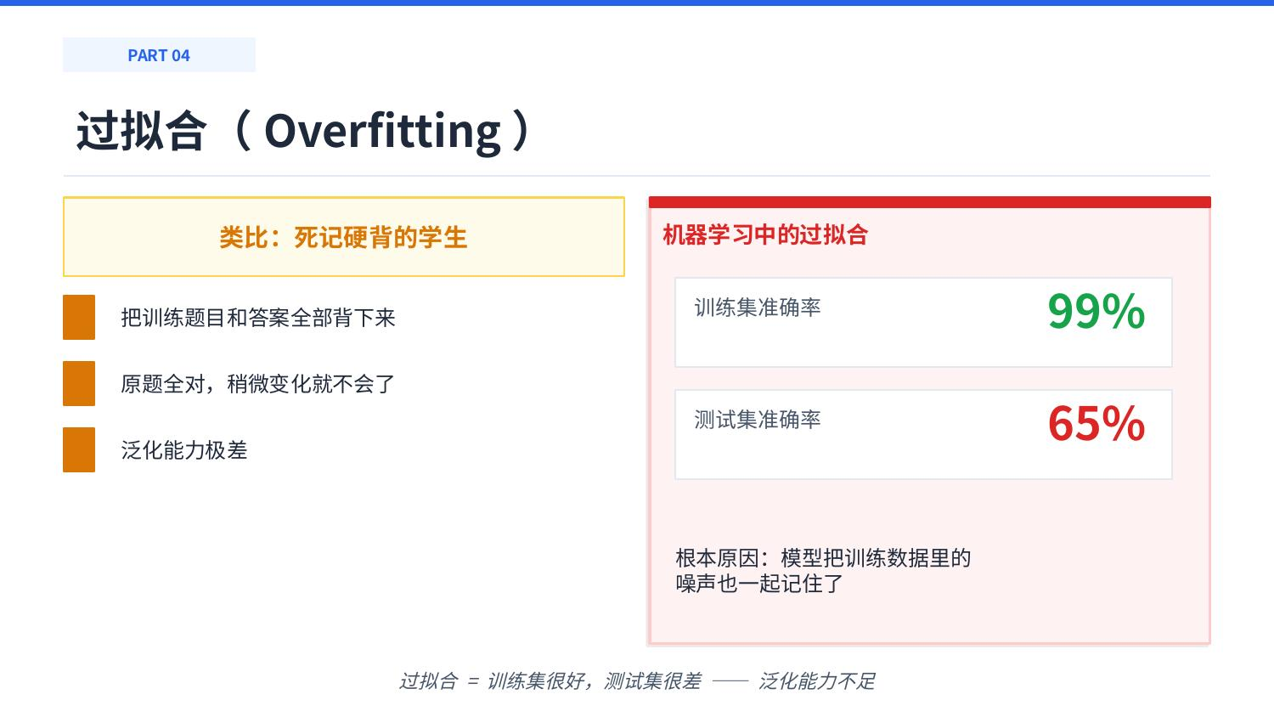
八斗学院出品
盗版必究

Slide 38
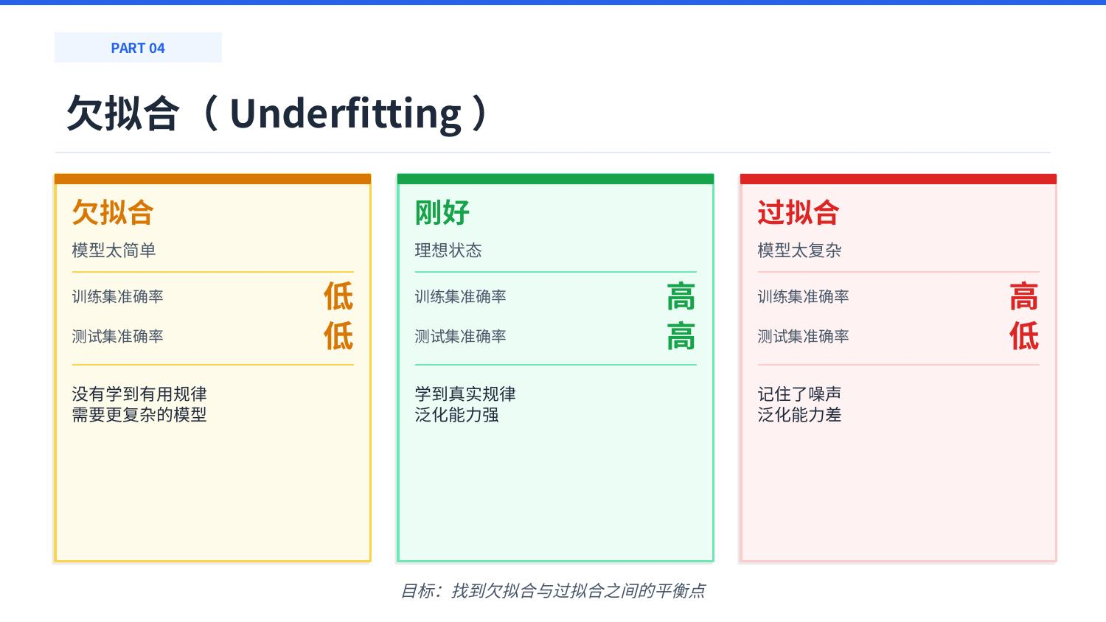
八斗学院出品
盗版必究

Slide 39
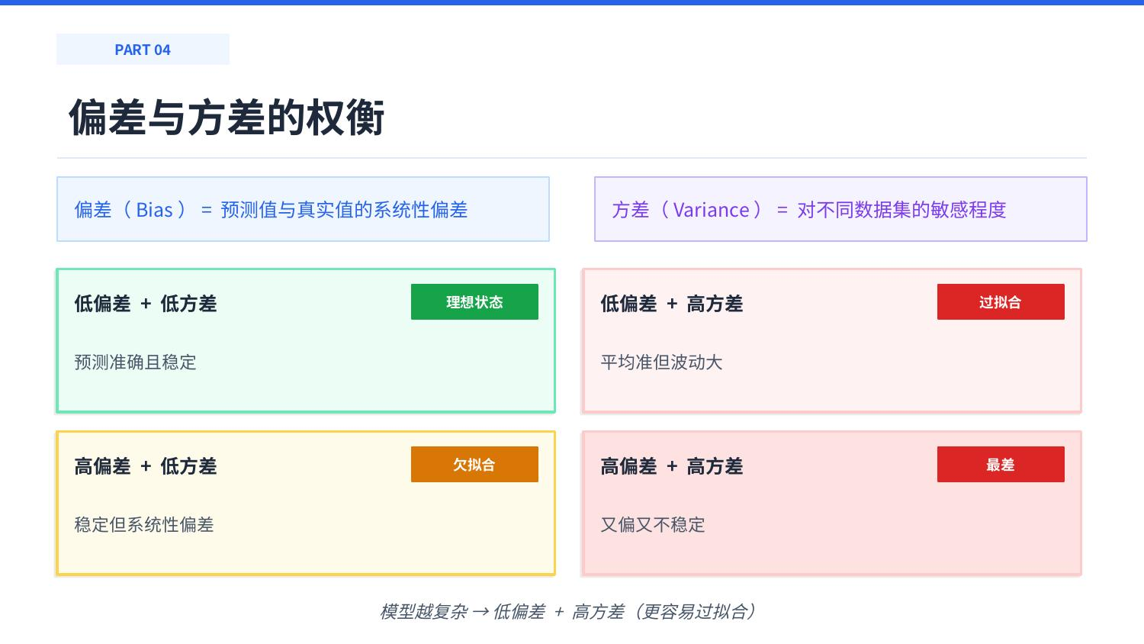
八斗学院出品
盗版必究

Slide 40
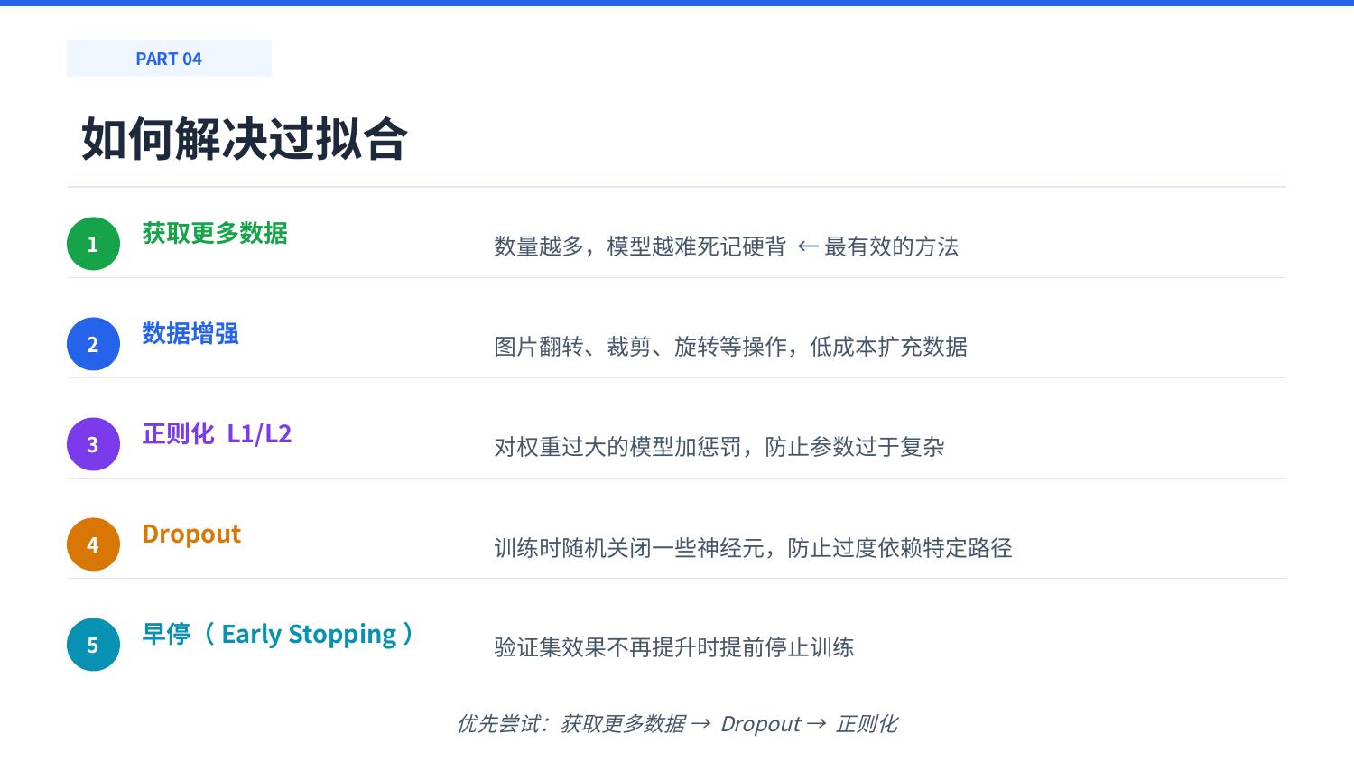
八斗学院出品
盗版必究

Slide 41
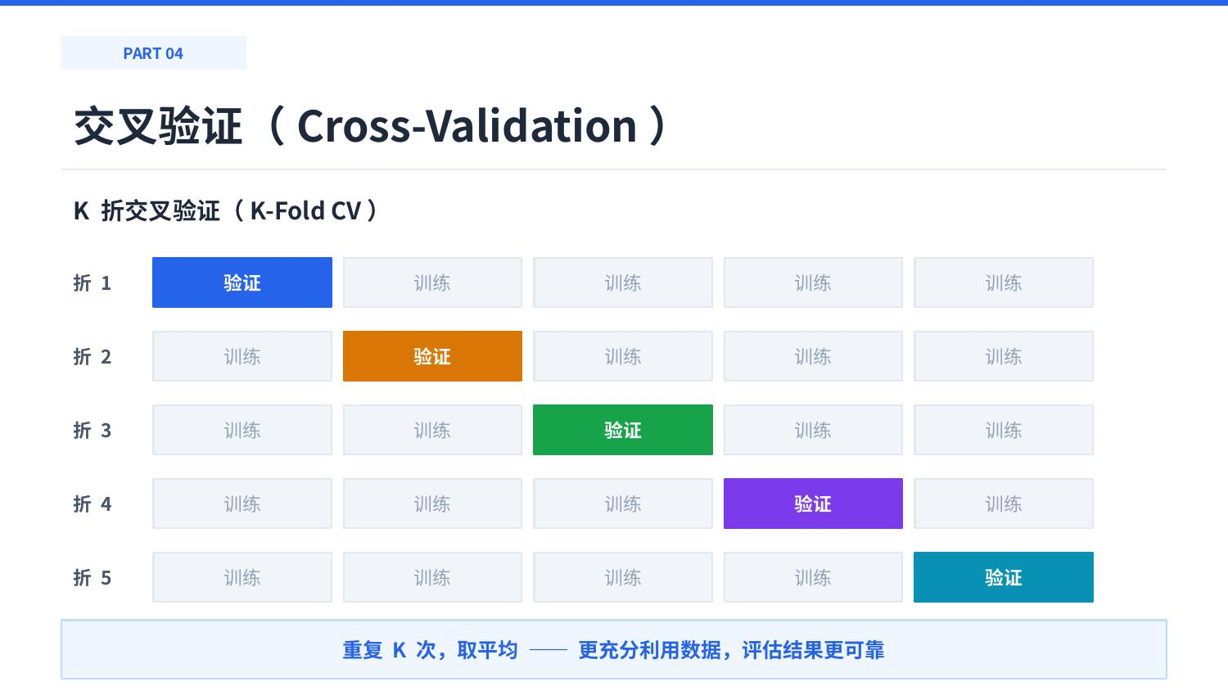
八斗学院出品
盗版必究

Slide 42
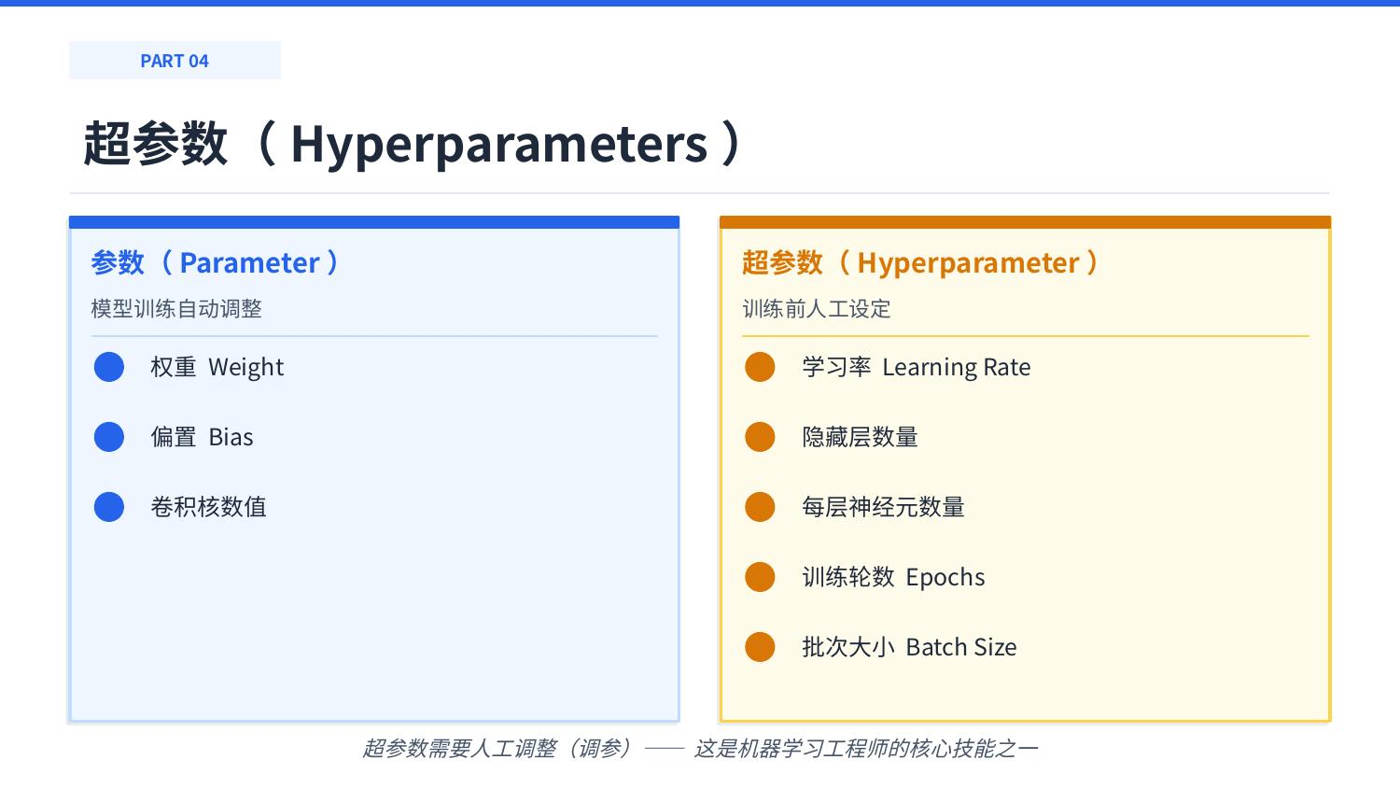
八斗学院出品
盗版必究

Slide 43
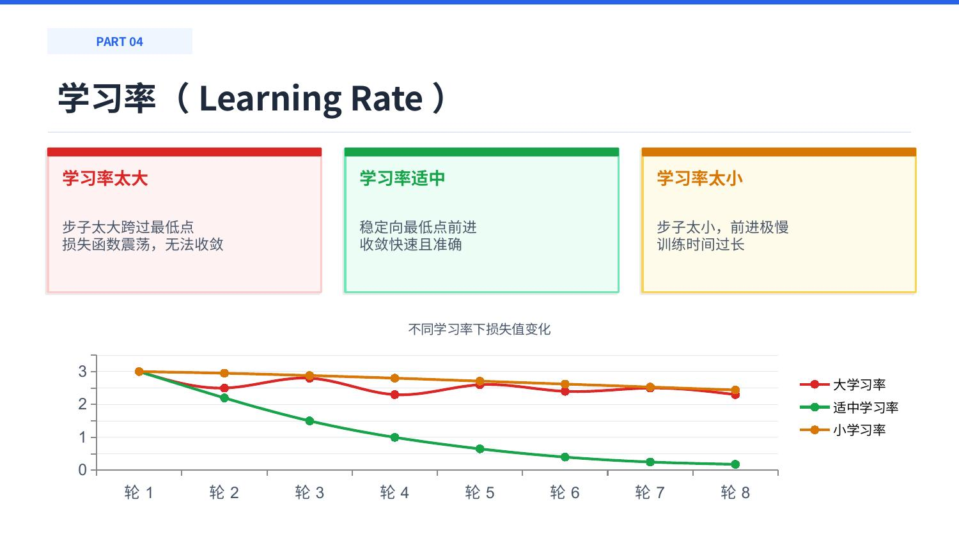
八斗学院出品
盗版必究

Slide 44
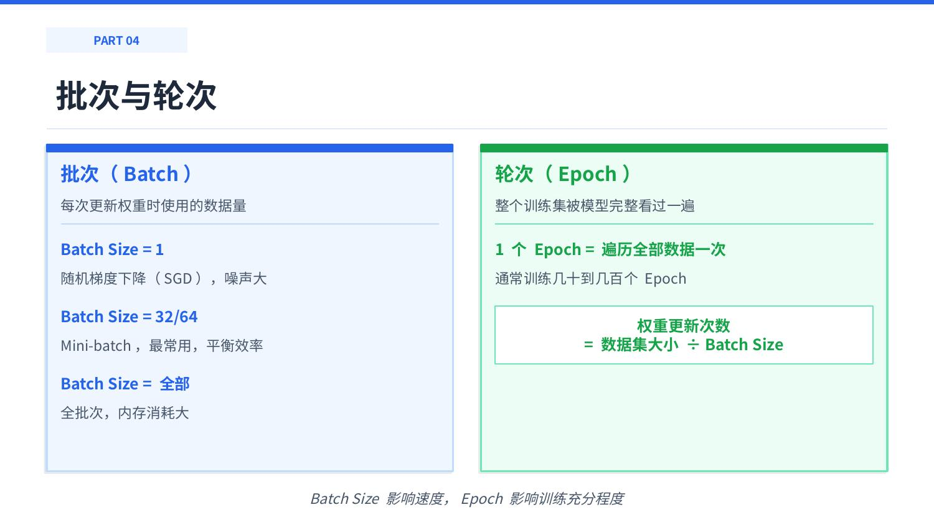
八斗学院出品
盗版必究

Slide 45
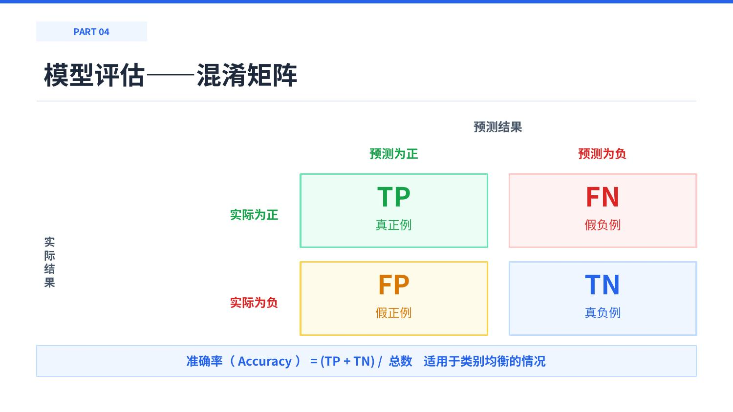
八斗学院出品
盗版必究

Slide 46
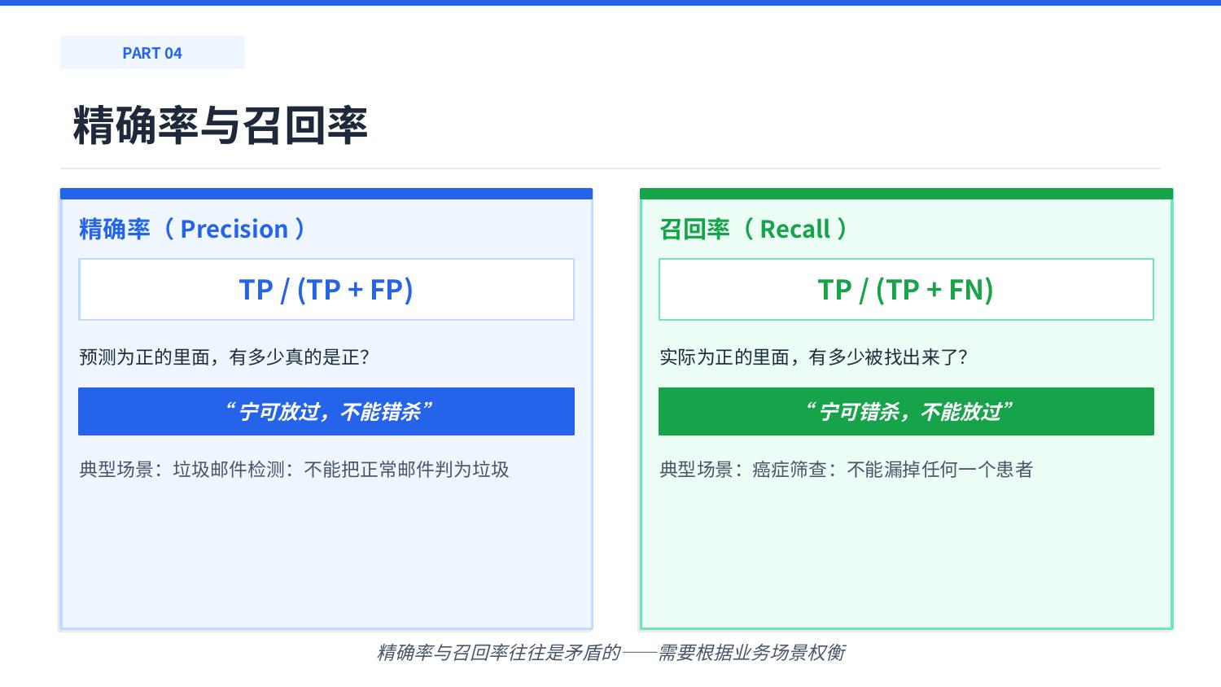
八斗学院出品
盗版必究

Slide 47
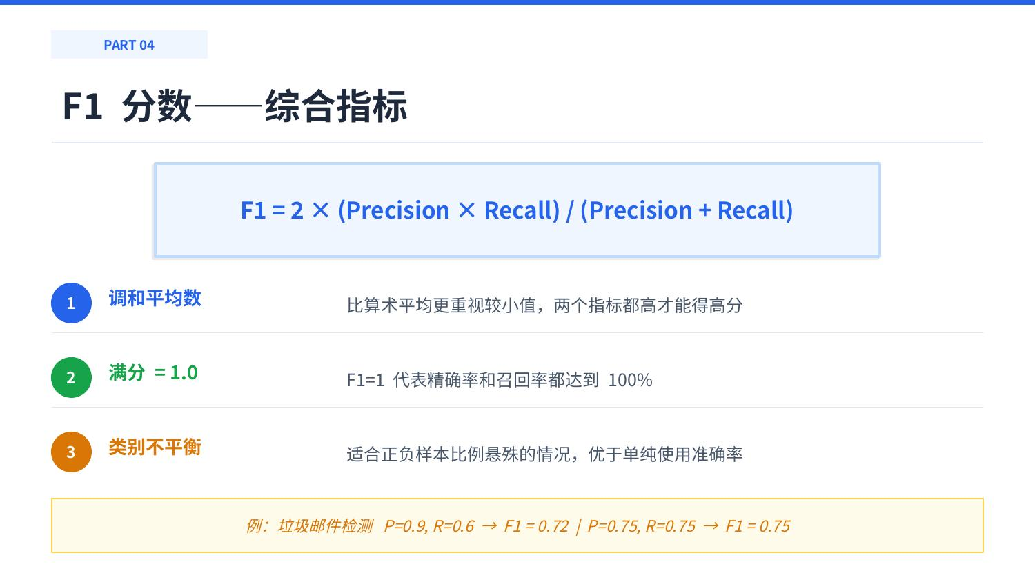
八斗学院出品
盗版必究

Slide 48

八斗学院出品
盗版必究

Slide 49
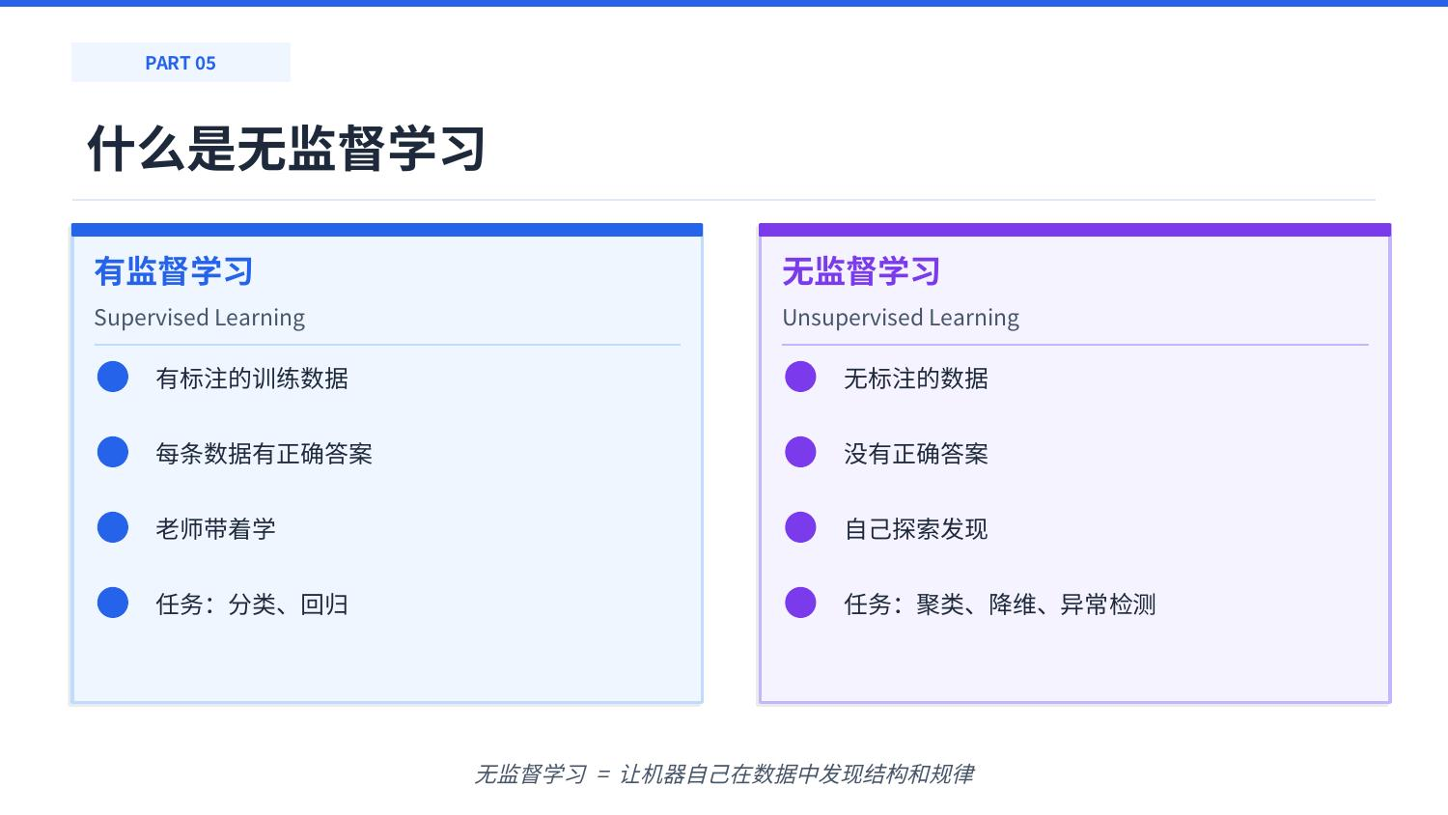
八斗学院出品
盗版必究

Slide 50
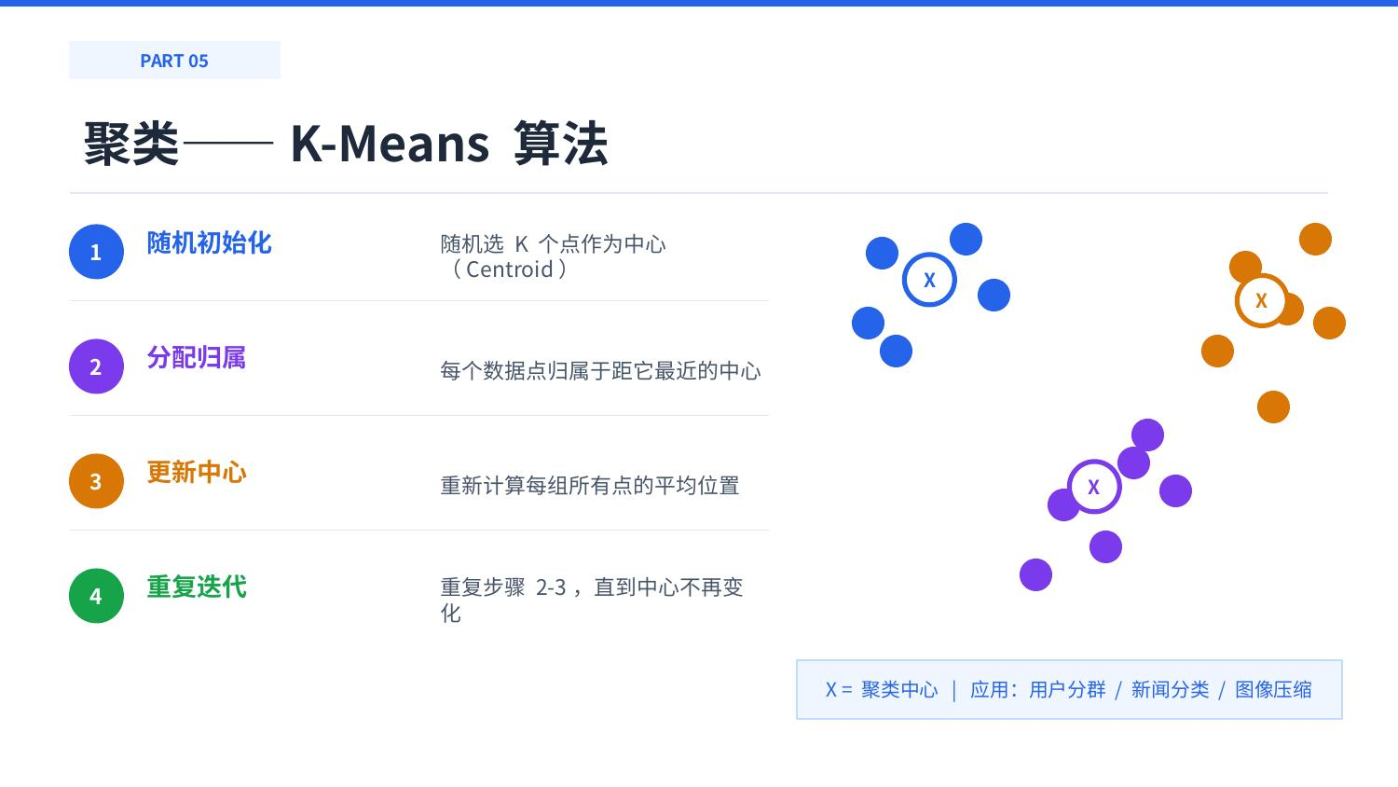
八斗学院出品
盗版必究

Slide 51
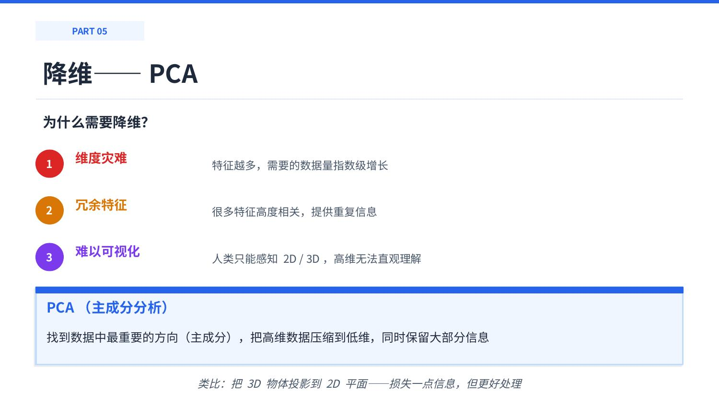
八斗学院出品
盗版必究

Slide 52

八斗学院出品
盗版必究

Slide 53
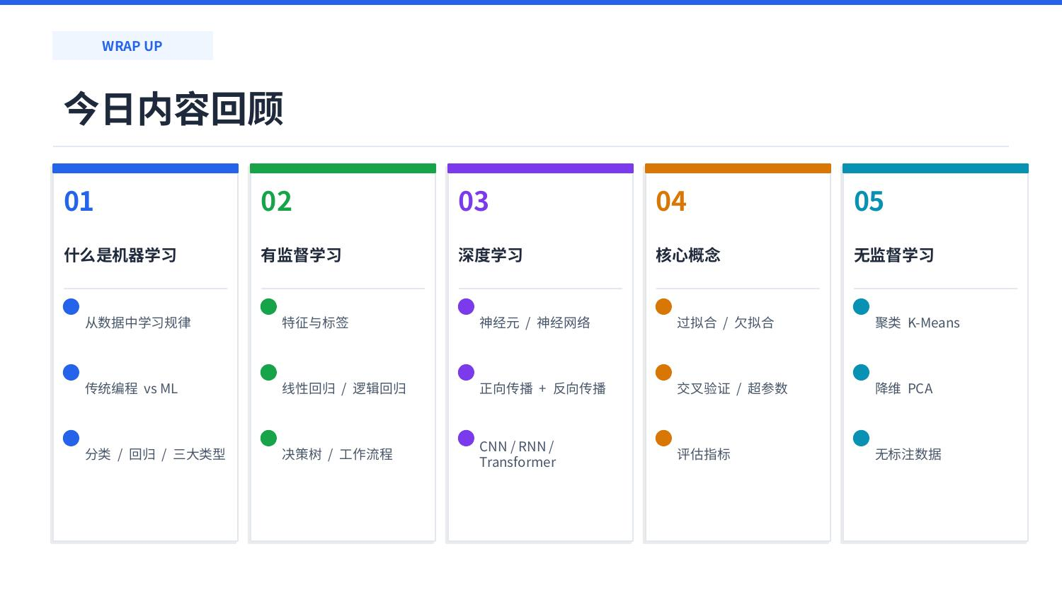
八斗学院出品
盗版必究

Slide 54
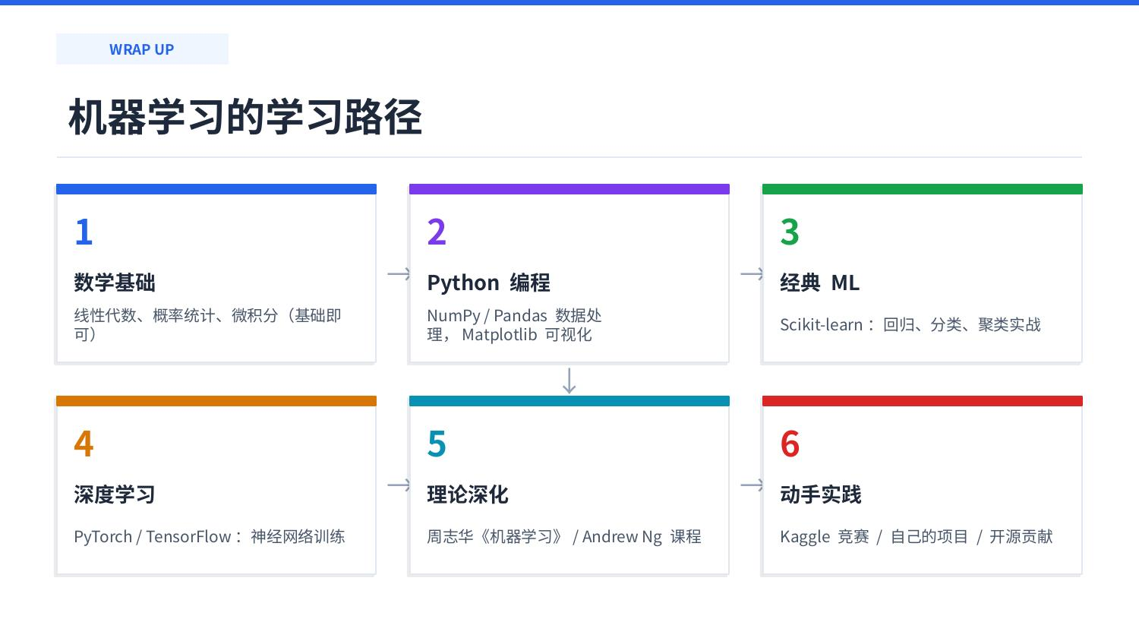
八斗学院出品
盗版必究

Slide 55
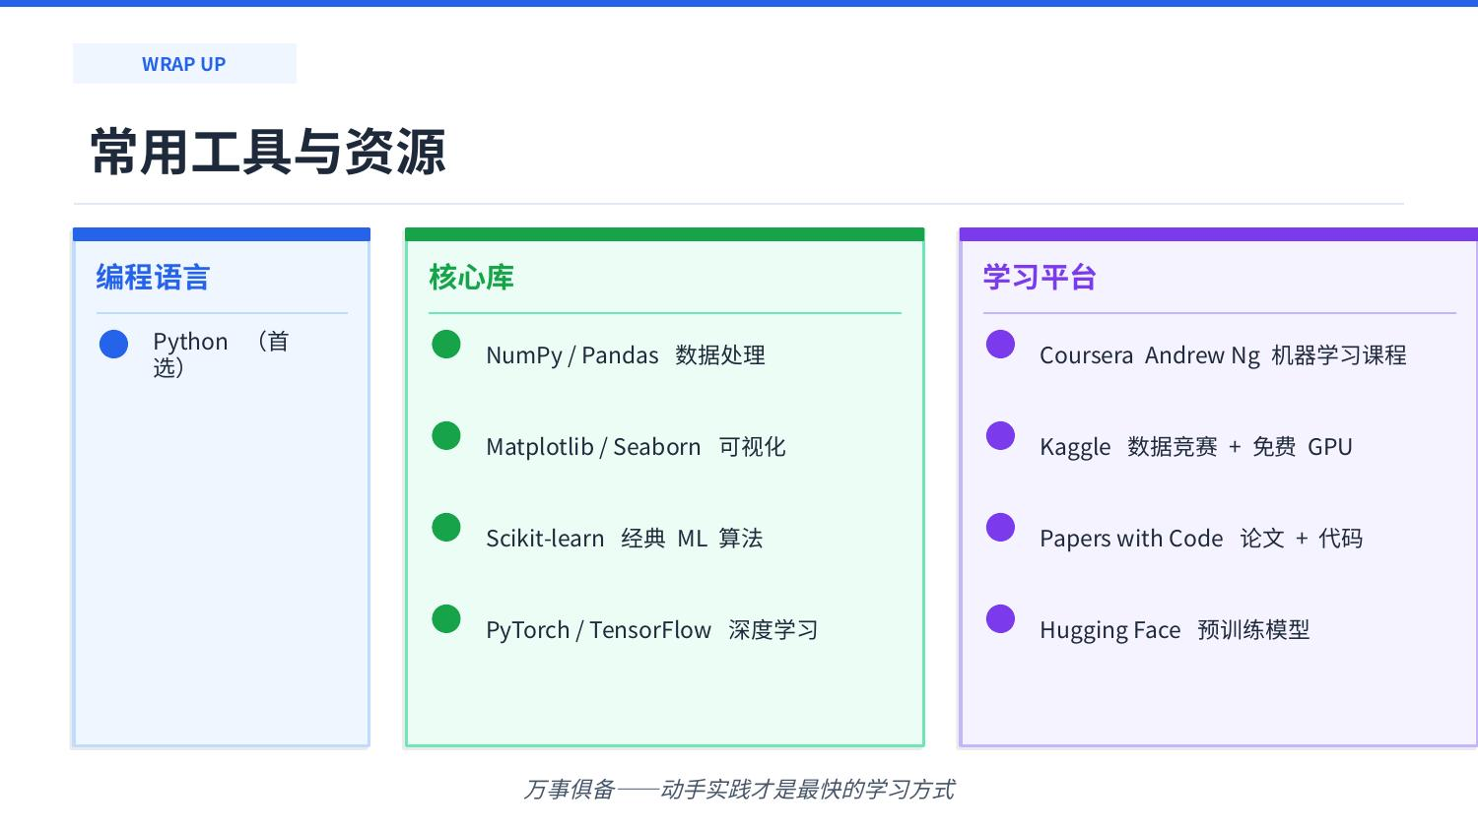
八斗学院出品
盗版必究

Slide 56

八斗学院出品
盗版必究

